Slide 1
Chapter 23
전송층의 개요 (Transport Layer)
.

Slide 2
23.1 개요
전송 계층은 네트워크 계층과 응용 계층 사이에서 process-to-process 통신을 제공한다. 통신은 두 개의 응용 계층에서 논리적인 연결을 이용하여 서로 간의 메시지를 보내고 받을 수 있는 가상의 직접 연결을 의미한다.

Slide 3
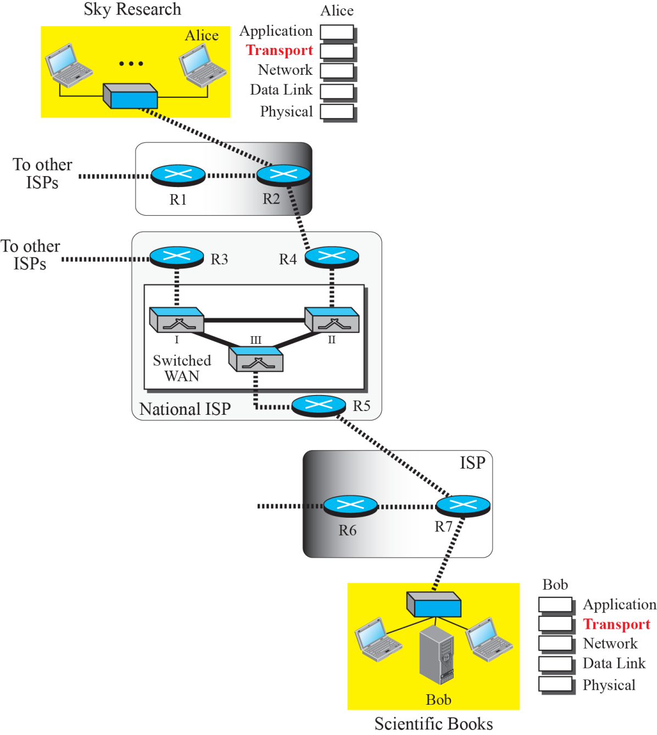

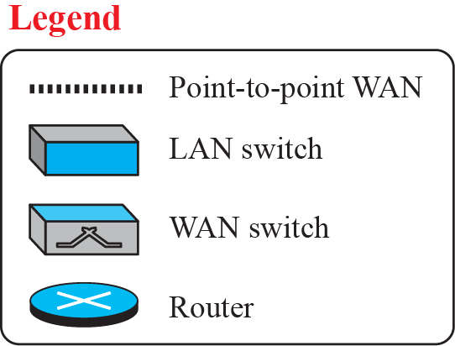
Figure 23.1: 전송 계층에서의 논리적 연결
Notes:
2장에서 응용 계층을 위해 사용한 그림 2.1과 같은 시나리오를 보인다. Sky Research 사에 있는 앨리스의 호스트와 Scientific Books 사에 있는 밥의 호스트 사이에는 전송 계층에서의 논리적인 연결이 만들어져 있다. 두 회사들은 전송 계층에서 그들 사이의 실제 연결을 통해 통신한다.

Slide 4
23.1.1 전송 계층 서비스
전송계층은 2장에서 설명된 것처럼 네트워크 계층과 응용 계층 사이에 위치한다. 전송 계층은 응용 계층에게 서비스를 제공할 의무가 있으며, 이를 위해 네트워크 계층으로부터 서비스를 제공받는다. 이 절에서는 전송 계층에서 제공하는 서비스에 대해서 살펴보고, 다음 절에서 여러 가지 전송 계층 프로토콜들을 살펴본다.

Slide 5
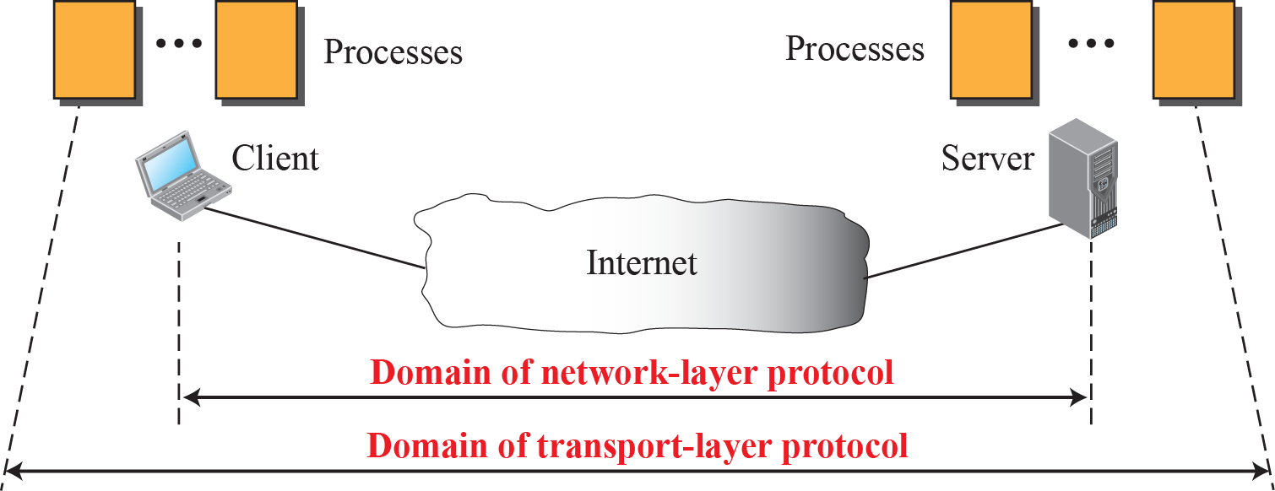
Process-to-Process 통신
전송 계층 프로토콜의 첫 번째 임무는 프로세스-대-프로세스 통신 제공
프로세스는 전송 계층의 서비스를 이용하는 응용 계층 개체 (실행중인 프로그램)
Figure 23.2: 네트워크 계층 대 전송 계층
Notes:
전송 계층 프로토콜의 첫번째 임무는 프로세스 간 통신을 제공하는 것입니다. 프로세스는 전송 계층의 서비스를 이용하는 응용 계층 개체(즉, 실행중인 프로그램)을 말합니다. 이 전송계층은 네트워크 계층으로부터 서비스를 제공받는데 다음장인 4장에서 설명되지만, 네트워크 계층은 컴퓨터 레벨에서의 통신에만 책임이 있습니다. 즉, 네트워크 계층은 목적지 컴퓨터에게만 메시지를 전송하는 것으로 임무가 끝나지만, 이것이 과연 올바른 프로세스에게 최종적으로 전달되는지는 책임지지 않습니다. 그리하여 이러한 역할을 담당하는 것이 바로 전송 계층의 역할이며, 이 그림의 내용입니다.

Slide 6
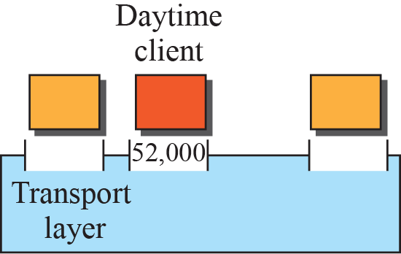
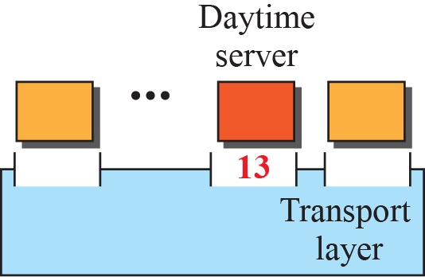
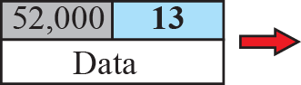
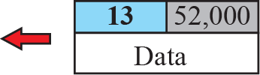
주소체계: 포트번호(Port Numbers)
일반적인 프로세스 간 통신 방법은 클라이언트-서버 패러다임 이용
두 클라이언트-서버 프로세스는 동일한 이름 사용
다중 프로세스, 다중 연결을 위해서는 로컬 호스트, 로컬 프로세스, 원격 호스트, 원격 프로세스 필요
로컬 호스트-원격 호스트는 IP 주소를 이용하여 정의
로컬 프로세스-원격 프로세스는 포트 번호를 이용하여 정의
Port
Port
Figure 23.3: Port numbers
Notes:
오늘날 운영체제는 다중 사용자와 다중 프로그래밍 환경을 제공하며, 그리하여 원격과 로컬 컴퓨터는 동시에 여러 개의 프로세스를 구동하고 있습니다. 따라서 통신을 위해서는 반드시 로컬 호스트, 로컬 프로세스, 원격 호스트, 원격 프로세스를 정의해야만 하는데 이때 각 호스트는 IP 주소를 통해, 각 프로세스는 포트 번호를 통해 정의하게 된다.
그림은 원격 호스트로부터 시간과 날짜를 얻는 daytime 프로세스가 있을때 로컬 프로세스와 원격 프로세스가 포트 번호로 정의되어 통신하는 모습을 나타내고 있습니다.
이때 로컬 프로세스는 임시 포트번호를 이용하고, 원격 프로세스 즉 서버는 잘 알려진 포트번호를 사용해 서비스를 제공하고 있습니다.

Slide 7
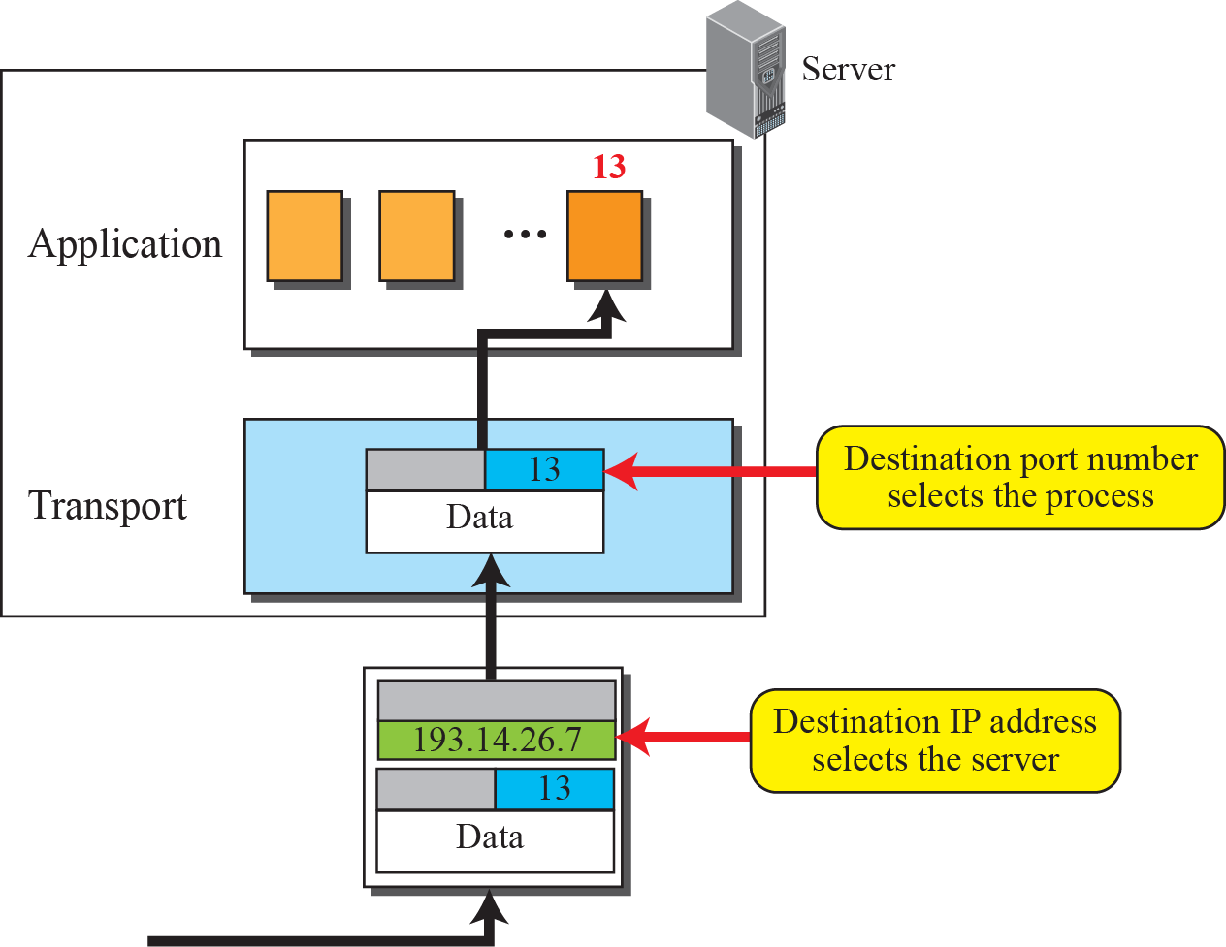
주소체계: 포트번호(Port Numbers)
데이터의 최종 목적지 선택에 있어 IP 주소와 포트 번호는 역할이 다름
IP는 전 세계 호스트 중 특정 호스트를 찾기 위해 사용
포트 번호는 특정 호스트 내에 있는 하나의 프로세스를 찾기 위해 사용
Figure 23.4: IP 주소 대 포트 번호

Slide 8
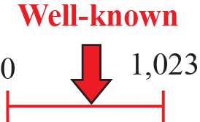
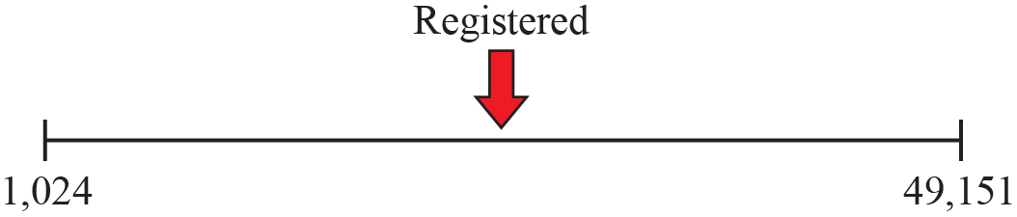
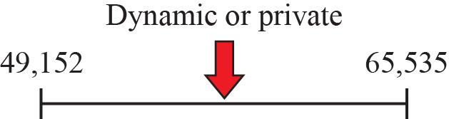
ICANN 범위
ICANN (Internet Corporation for Assigned Names and Numbers)
국제인터넷주소관리기구이며, 인터넷 도메인 관리와 정책을 결정하는 최고기구
잘 알려진 포트(Well-known ports)
ICANN에 의해 배정되고 제어됨
등록된 포트(Registered ports)
ICANN에 배정되거나 제어되지 않으나, 중복을 피하기 위해 등록될 수 있음
동적 포트(Dynamic ports)
제어되거나 배정되지 않음
Figure 23.5: ICANN 범위
Notes:
조금 전 로컬 프로세스와 원격 프로세스가 임시 포트번호와 잘 알려진 포트번호를 사용한다고 설명하였습니다. 임시 포트번호는 단명하는 포트번호라고 하여 클라이언트의 수명이 서버와 다르게 짧기 때문에 사용하는 표현입니다. 이러한 임시 포트번호는 잘 알려진 포트번호보다 크게 즉, 1,023보다 크게 지정하도록 권장하고 있습니다.
잘 알려진 포트는 0~1,023 범위 내의 포트로 대표적으로는 우리가 쓰는 FTP가 20/21, HTTP 80번 포트, 전자메일 POP3가 110번 포트 등 있습니다.
등록된 포트는 ICANN에 배정되거나 제어되지 않으나, 중복을 피하기 위해 등록될 수 있는 포트 번호로, 국제적으로 유명한 회사들이 자사 서비스를 위해 등록해 둔 번호를 확인할 수 있습니다.
마지막 동적 포트는 임시 또는 개인용으로 사용될 수 있습니다.

Slide 9
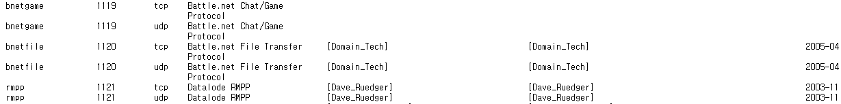
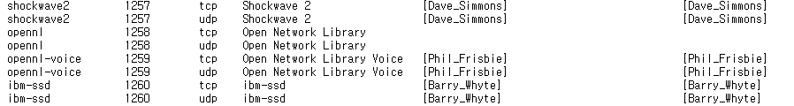
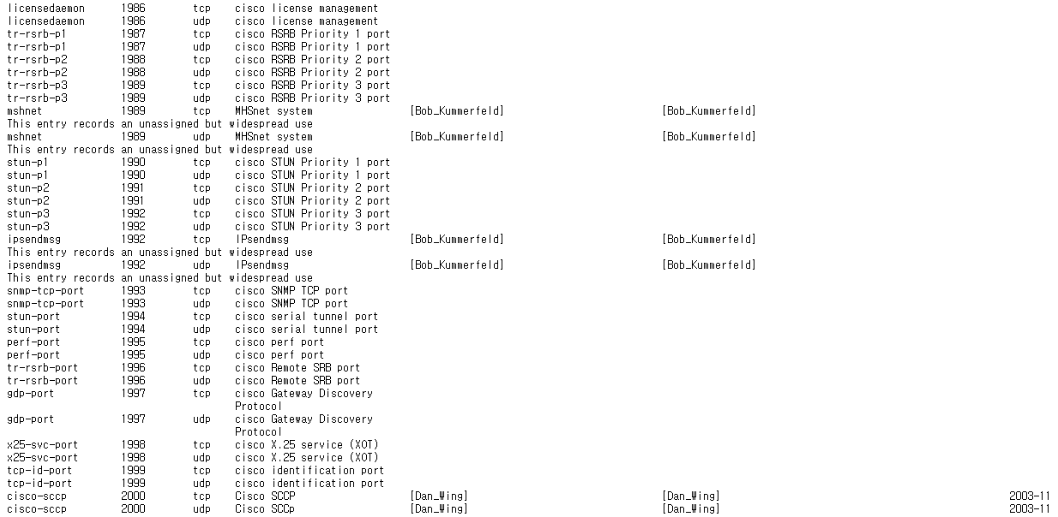
ICANN 범위
IANA 등록된 유명 회사 포트번호
http://www.iana.org/assignments/service-names-port-numbers/service-names-port-numbers.txt

Slide 10
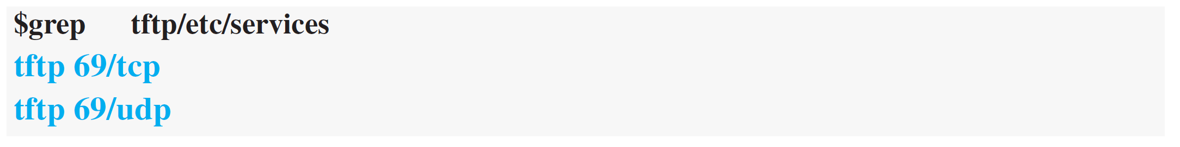
Example 23.1
UNIX 시스템에서 잘 알려진 포트들은 /etc/services라는 파일에 저장되어 있다. 다음은 tftp 포트 번호이다.
SNMP (9장 참조)는 두 개의 서로 다른 목적을 가지고 있는 포트번호(161, 162)를 사용한다.

Slide 11
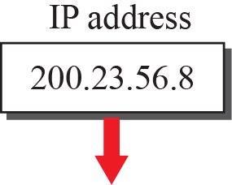
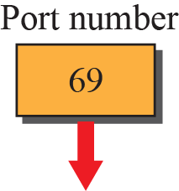
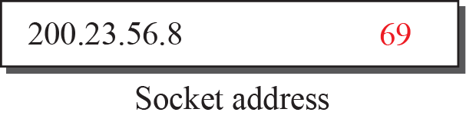
소켓 주소
TCP 모음의 전송 계층 프로토콜은 연결을 설정하기 위하여 각 종단 마다 IP 주소와 포트번호가 필요
IP 주소와 포트번호의 조합 -> 소켓 주소(Socket address)
클라이언트 소켓 주소는 클라이언트 프로세스를 유일하게 정의
서버 소켓 주소는 서버 프로세스를 유일하게 정의
Figure 23.6: Socket address
Notes:
인터넷 상에서 전송 계층의 서비스를 이용하기 위해서는 클라이언트 소켓 주소와 서버 소켓 주소 등 두개의 소켓 주소가 필요합니다. 이러한 네 종류의 정보는 네트워크 계층 패킷 헤더와 전송 계층 패킷 헤더의 일부분을 구성하며, 첫번째 헤더는 IP 주소를 포함하고 두번째 헤더는 포트번호를 포함합니다.

Slide 12
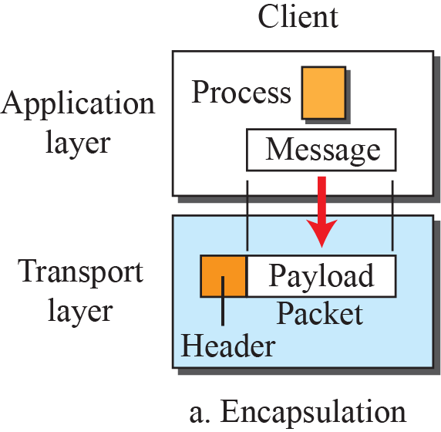
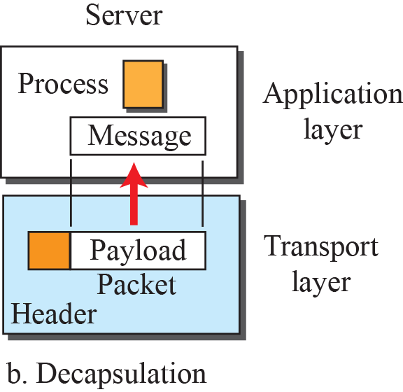

캡슐화와 역캡슐화
프로세스 간 통신을 위해 메시지를 캡슐화(encapsulation), 역캡슐화(decapsulation) 함
전송측-캡슐화, 수신측-역캡슐화
전송할 메시지가 있는 프로세스는 전송 계층에 [메시지, 한 쌍의 소켓 주소, 전송 계층의 필요한 정보]를 보냄
일반적으로 전송 계층의 페이로드를 패킷이라고 함
Figure 23.7: 캡슐화와 역캡슐화
Notes:
한 프로세스에서 다른 프로세스로 메시지를 전송하기 위해서는 전송 계층 프로토콜은 메시지를 캡슐화 및 역캡슐화를 하게 됩니다.
캡슐화는 전송측에서 수행하며, 역캡슐화는 수신측에서 수행합니다.
캡슐화는 메시지와 한쌍의 소켓 주소, 기타 필요한 정보를 전송 계층으로 보내는데, 전송 계층은 헤더를 붙인다. 인터넷에서는 전송 계층 프로토콜에 따라 사용자 데이터그램, 세그먼트 또는 패킷이라 부르며, 일반적으로 전송 계층 페이로드를 패킷이라 합니다.
역캡슐화는 메시지가 도착하면 헤더를 없애고 최종 목적 프로세스로 전달합니다.

Slide 13
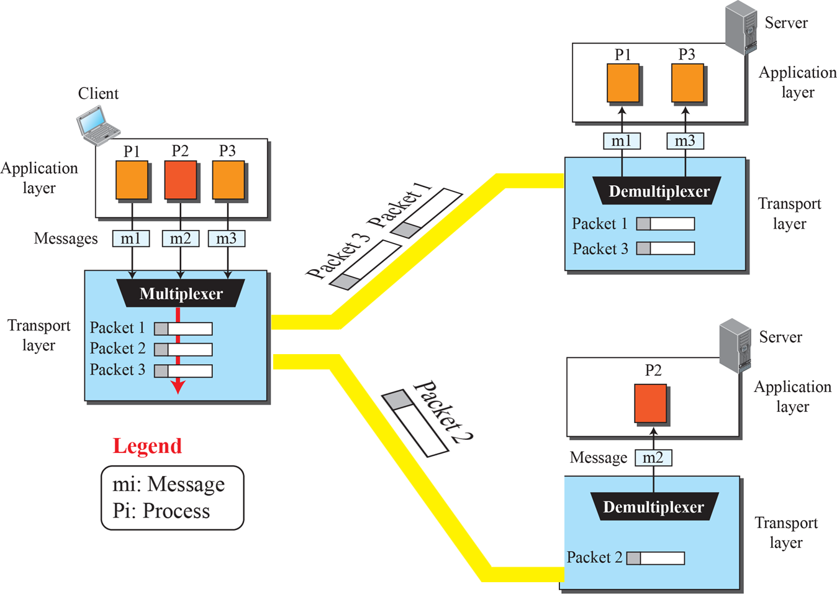
다중화와 역다중화
여러 소스(sources)로부터 정보를 수신하는 경우를 다중화(multiplexting)
개체가 여러 소스로 정보를 전달하는 경우 역다중화(demultiplexing)
Figure 23.8: 다중화와 역다중화
Notes:
그림은 하나의 클라이언트와 두 개의 서버 간 통신을 보여주는데, 클라이언트에는 P1, P2, P3인 프로세스가 실행중입니다. P1과 P3이 동작하는 서버는 수신된 메시지는 역다중장치에 의해 각 프로세스로 전송한다. P2 프로세스가 동작하는 서버에서도 역다중장치가 동작하는데 이는 메시지가 하나여도 역다중장치가 동작한다는데 주목할 필요가 있습니다.

Slide 14
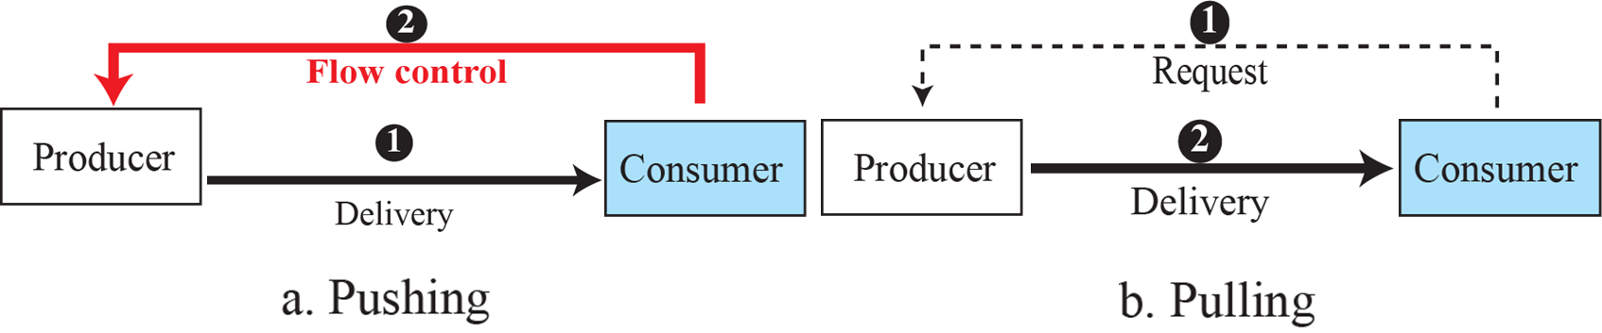
흐름 제어
밀기와 끌기(Pushing or Pulling)
정보를 생산자로부터 소비자에게 배달하는 방법은 밀기(push)와 끌기(Pull)의 방법 으로 사용
밀기(Pushing)
소비자로부터 선 요구 없이 정보가 생성될 때마다 전송측에서 정보를 전달하는 경우
끌기(Pulling)
소비자가 요구한 경우에만 생산자가 정보를 배달하는 경우
Figure 23.9: 밀기와 끌기
Notes:
정보를 생성하고, 이를 다른 개체가 소비하게 될 때 서로간의 균형이 맞아야 합니다. 정보의 생성 후 다른 개체에게 전송이 일어날때 소비자가 정보를 수신하여 소비하는 속도가 늦다면 문제가 발생하게 된다. 이때 필요한 것이 흐름 제어입니다.
생산자가 밀기 방식으로 정보를 전달하면 소비자는 정보의 과도한 수신에 의해 정보의 손실을 방지하기 위하여 흐름 제어가 필요하게 됩니다. 즉, 소비자는 전송을 중지하도록 생산자에게 경고를 하고, 수신할 준비가 되면 다시 요청을 합니다. 그러나 끌기의 경우 이러한 흐름 제어는 필요하지 않습니다.

Slide 15
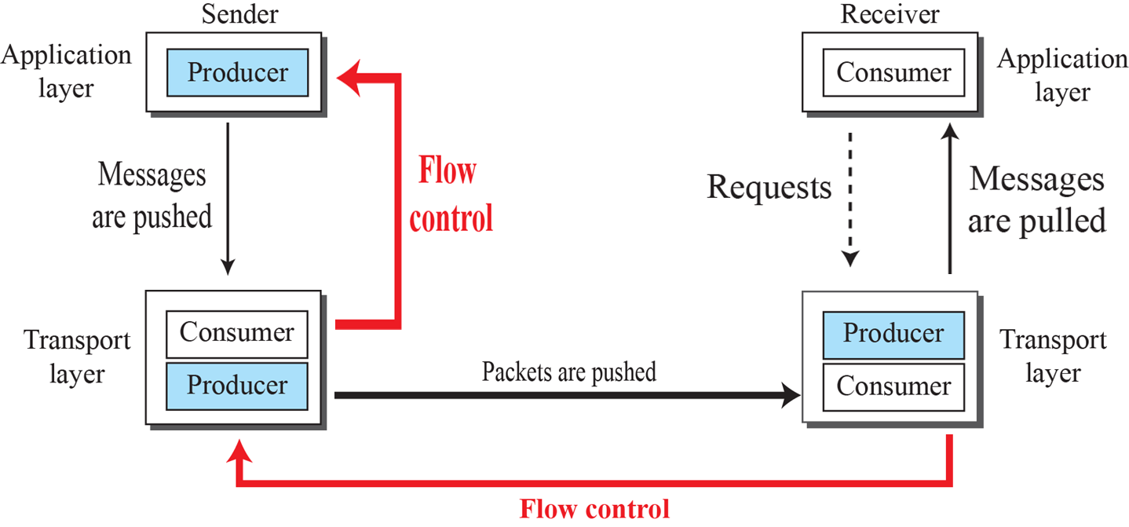
흐름 제어
전송 계층에서의 흐름 제어
전송 계층에서의 통신을 위하여 송신 프로세스, 송신 전송 계층, 수신 전송 계층, 수신 프로세스 등 4가지 개체가 필요
응용계층 -> 생산자
송신 프로세스 -> 밀기 방식을 이용해 전송
송신 전송 계층 -> 생산자로부터 전송된 메시지를 소비 (메시지를 패킷으로 캡슐화 후 밀기 방식으로 전송)
수신 전송 계층 -> 송신측으로부터 전송된 패킷을 소비 (메시지를 역캡슐화)
수신 프로세스 -> 끌기 방식으로 수신
Figure 23.10: 전송 계층에서의 흐름 제어
Notes:
그림에서와 같이 패킷이 푸쉬되는 부분이 총 2 부분에 있습니다. 생산자가 전송 계층으로 보내는 메시지와 전송 계층이 수신 전송 계층으로 보내는 메시지 2경우이며, 이때 흐름 제어가 필요합니다. 즉, 2 부분의 전송 계층에서 흐름제어가 필요하다는 것을 알 수 있습니다.

Slide 16
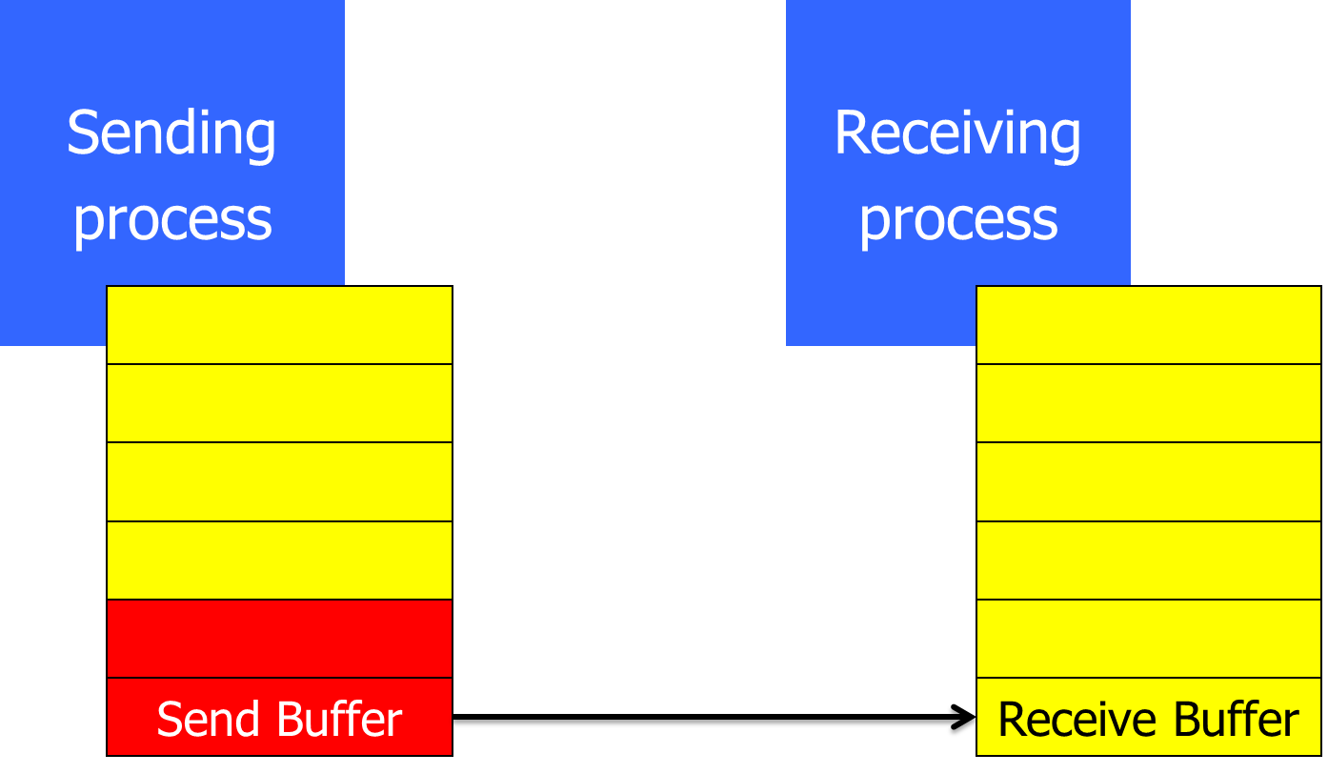
흐름 제어
버퍼(Buffer)
송신 전송 계층과 수신 전송 계층에 버퍼를 이용
버퍼는 송신측과 수신측에서 패킷을 저장할 수 있는 일련의 메모리 영역
송신 전송 계층의 버퍼가 가득 차면, 메시지의 경유를 멈추도록 응용 계측에 알림
수신 전송 계층의 버퍼가 가득 차면, 패킷의 전송을 멈추도록 송신 계층에 알림

Slide 17
Example 23.2
앞서 언급한 내용들은 버퍼가 다 차거나 또는 버퍼에 빈 공간이 생기는 경우의 두 가지 경우에 소비자와 생산자 간에 통신이 필요하다는 것을 의미한다. 만일 두 개체가 단지 한 슬롯의 버퍼를 이용하는 경우의 통신은 비교적 쉽다. 각각의 전송 계층이 패킷을 저장하기 위하여 하나의 단일 메모리 영역을 사용한다고 가정하자. 송신 전송 계층의 단일 슬롯이 비게 되면, 송신 전송 계층은 다음 메시지를 전송하라는 신호를 응용 계층에서 전송한다. 반면 수신 전송 계층에서 이러한 단일 슬롯이 비게 되면, 수신 전송 계층은 다음 패킷의 전송을 위하여 송신 전송 계층에게 확인응답(acknowledgment)을 보낸다. 뒷부분에서 살펴보겠지만, 송신측과 수신측에서 단일-슬롯 버퍼(single-slot buffer)를 이용하는 이러한 종류의 흐름 제어는 비효율적이다.

Slide 18
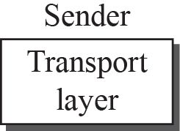
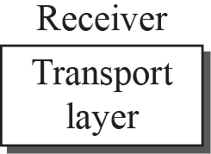
오류 제어
오류 제어(Error control)
네트워크 계층이 신뢰성을 제공하지 않기 때문에, 전송 계층에 오류 제어 서비스를 추가하여 신뢰성 제공
전송 계층의 오류 제어 제공 기능
훼손된 패킷의 감지 및 폐기
손실되거나 제거된 패킷을 추적하고 재전송
중복 수신 패킷을 확인하고 폐기
손실된 패킷이 도착할 때까지 순서에 어긋나게 들어온 패킷을 버퍼에 저장
흐름 제어와 동일하게 수신 전송 계층은 문제점에 대해서 송신 전송 계층에 알림으로써 오류 제어
Figure 23.11: 전송 계층에서의 오류 제어

Slide 19
오류 제어
순서 번호(Sequence Numbers)
오류 제어가 수행되기 위해서는 송신 전송 계층은 어떤 패킷이 재전송되어야 하는지 알아야 함
수신 전송 계층은 어떤 패킷이 중복되었는지 또는 순서에 어긋나게 도착했는지 확인 가능해야 함
이를 위해 패킷의 순서 번호를 저장할 수 있도록 전송 계층 패킷에 한 필드를 추가
헤더 안에 각 패킷의 순서번호를 포함하기 위해서 최대값이 설정되어야 함
만일 패킷의 헤더에 순서 번호를 위해서 m비트가 설정된다면, 순서 번호는 0에서 2^{m}-1 값의 범위를 가짐
m=4인 경우 순서 번호는 0 ~ 15 사이의 값
오류 제어에서 순서 번호는 modulo 2^{m}이며, 여기에서 m은 순서 번호의 크기를 비트로 표현한 값이다.

Slide 20
오류 제어
확인응답(Acknowledgment)
A
B
SEQ: 1301, 100bytes
Time out
X
SEQ: 1301, 100bytes
ACK: 1401
Notes:
수신측에서 오류 없이 잘 수신된 패킷들에 대해서 확인응답(ACK)을 전송할 수 있다. 수신측은 훼손된 패킷을 단순히 버린다. 송신측에서 타이머를 사용하는 경우 패킷의 손실을 감지할 수 있다. 즉, 타이머가 만료되기 까지 ACK가 도착하지 않으면 동일한 패킷을 재전송한다. 수신측에서는 중복된 패킷의 경우 폐기한다.

Slide 21
흐름과 오류 제어의 결합
흐름과 오류 제어 결합
송신측과 수신측 버퍼에 번호를 매겨 두 가지 제어 기능을 결합
송신측
전송할 패킷이 있는 송신측은 패킷의 순서 번호로서 버퍼 내의 비어있는 영역의 제일 앞부분의 번호인 x를 사용
패킷이 전송되면 패킷의 복사본은 메모리 영역 x에 저장
상대방으로부터의 확인응답 대기
전송된 패킷에 대한 확인응답이 도착하면 패킷은 제거 (메모리 비워짐)
수신측
순서 번호 y를 갖는 패킷이 도착하면 응용 계층에서 수신할 준비가 되기 전까지 패킷을 메모리 영역 y에 저장
패킷 y의 도착을 알리기 위하여 확인응답이 전송
Notes:
앞서 흐름 제어를 위해 송신측에 하나, 수신측에 또 다른 하나를 두어 버퍼를 사용하였고, 오류제어에 대해서도 알아보았습니다. 그리하여 이번에는 오류 제어가 양쪽에서 순서 번호와 확인응답 번호를 어떻게 사용하는지를 확인하겠습니다. 이를 위해 양쪽 버퍼에 번호를 매기게 되면 흐름과 오류 제어가 결합되게 됩니다.

Slide 22
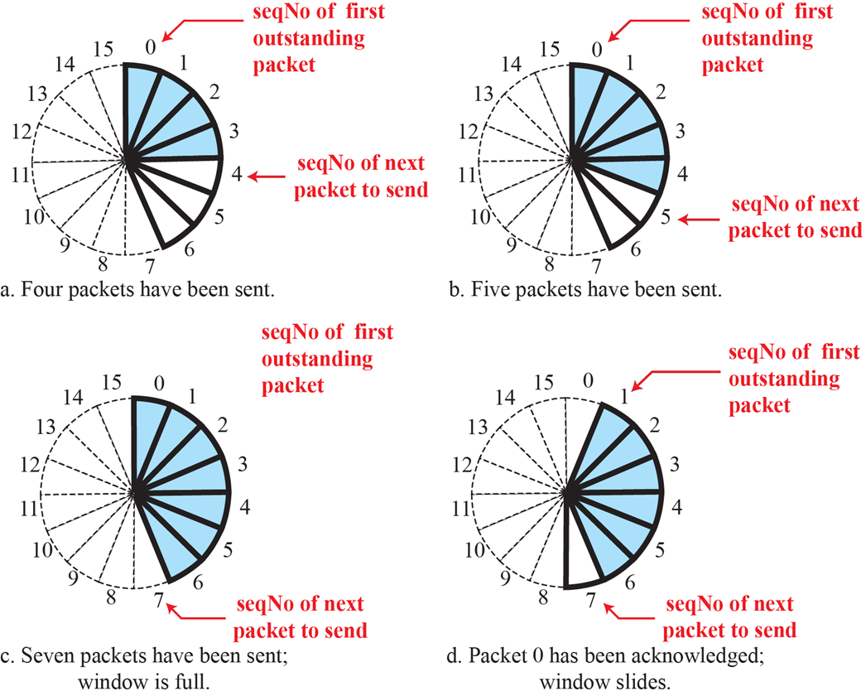
흐름과 오류 제어의 결합
슬라이딩 윈도우(Sliding Window)
순서번호가 modulo2^{m}을 사용하기 때문에 0부터 2^{m}-1까지의 순서 번호를 원형 으로 표현 가능
모든 조각이 채워지면 버퍼가 다 차서 더 이상의 메시지를 응용 계층으로부터 수신 불가함을 의미 (송신측 슬라이딩 윈도우)
확인응답이 수신되면 윈도우 범위를 미끄러지듯 돌림
Figure 23.12: 원형 형태의 슬라이딩 윈도우
Notes:
그림은 송신측의 슬라이딩 윈도우를 보여줍니다. 순서 번호는 modulo 16(m=4)이며, 윈도우의 크기는 7이기 때문에 ‘a’에서 0~6까지가 윈도우의 범위가 되겠습니다. 송신 데이터가 6까지 채워진 뒤 0에 대한 확인응답을 수신합니다. 그리하여 윈도우가 미끄러지듯 돌아가 1~7의 범위를 잡게 됩니다.

Slide 23
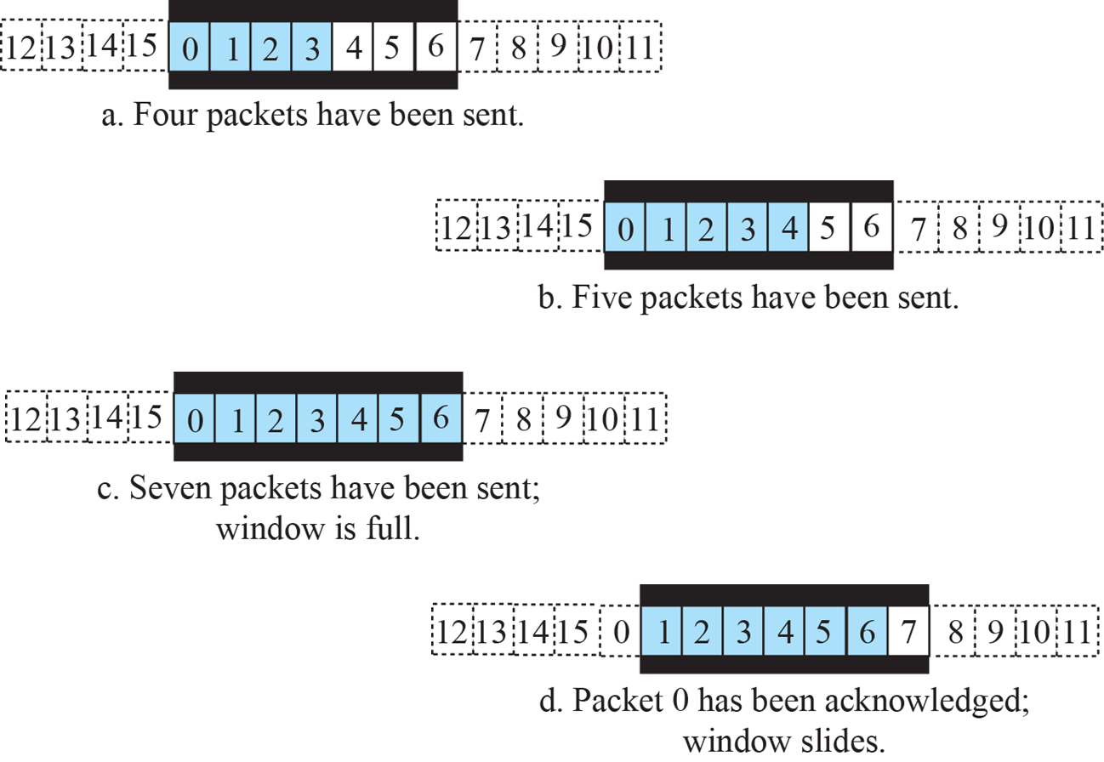
흐름과 오류 제어의 결합
슬라이딩 윈도우(Sliding Window)
대부분의 프로토콜에서는 선형 표현 방식을 이용해 슬라이딩 윈도우 표현
어떠한 표현 방식이건 동작 방식은 동일함
Figure 23.13: 선형 형태의 슬라이딩 윈도우

Slide 24
혼잡 제어
혼잡(congestion)
네트워크로 전송되는 패킷의 수가 네트워크에서 처리할 수(용량)을 초과하는 경우 혼잡 발생
혼잡 제어(congestion control)
혼잡을 제어하고 로드가 용량보다 작도록 하기 위한 메커니즘과 기술들을 언급
혼잡의 발생
네트워크나 인터넷에서의 혼잡은 라우터나 스위치가 패킷을 저장 하기 위한 버퍼인 큐를 가지고 있기 때문에 발생
예를 들어, 라우터는 각각의 인터페이스에 입출력 큐를 가지고 있으며,
라우터에 도작하는 패킷들을 처리할 수 없으면 큐는 과부하가 되며 혼잡이 발생

Slide 25
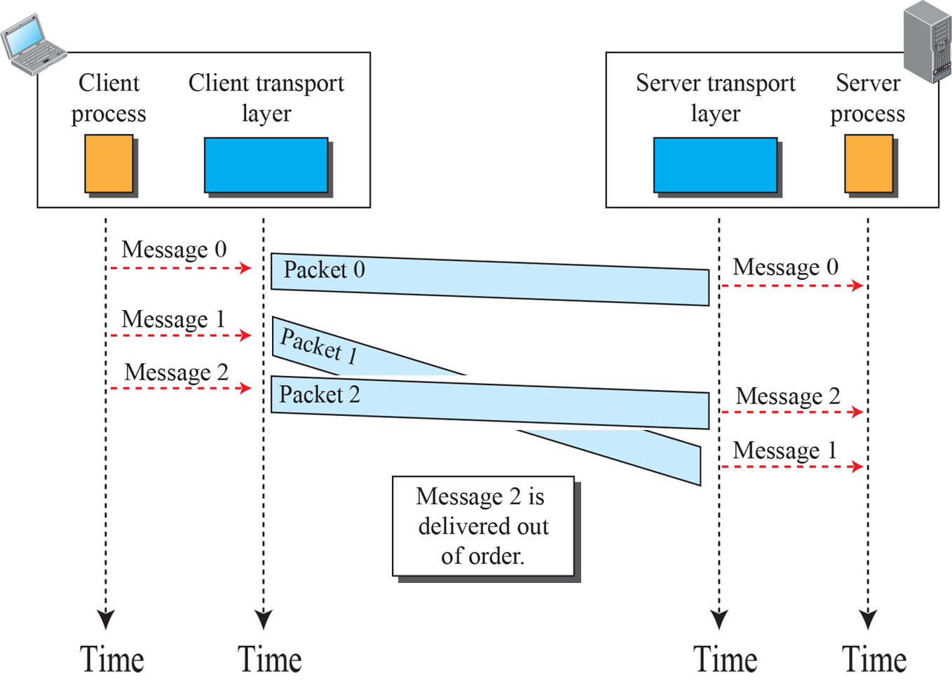
23.1.2 비연결형과 연결 지향 서비스
네트워크 계층 프로토콜과 마찬가지로 전송 계층 프로토콜 역시 비연결형(connectionless)과 연결지향(connection-oriented)의 두 가지 형태의 서비스 제공
비연결형 서비스
Figure 23.14: 비연결형 서비스
Notes:
네트워크 계층 프로토콜과 마찬가지로 전송 계층 프로토콜 역시 비연결형(connectionless)과 연결지향(connection-oriented)의 두 가지 형태의 서비스 제공합니다. 그렇지만 전송 계층에서의 이러한 서비스는 네트워크 계층의 것과는 다릅니다. 네트워크의 비연결형 서비스는 동일한 메시지에 속하는 서로 다른 데이터그램이 서로 다른 경로를 거칠 수 있다는 것을 의미하지만, 전송 계층에서는 패킷의 물리 경로에 대해서는 관여하지 않습니다. 이는 처음에 설명 드렸듯이 전송 계층간에는 논리적 연결이 있다고 가정하기 때문입니다.
그림을 통해 비연결형 서비스를 살펴보면 시간 축을 사용해 패킷들의 이동을 보여줍니다. 세개의 메시지(0,1,2)가 순서대로 전송되는데, 두번째 패킷이 지연되어 서버에 도착된 패킷은 순차적이지 못하고, 서버는 이상한 메시지 조각을 받게 된다. 이것은 양쪽의 전송 계층이 서로 협력하지 않기때문이다.

Slide 26
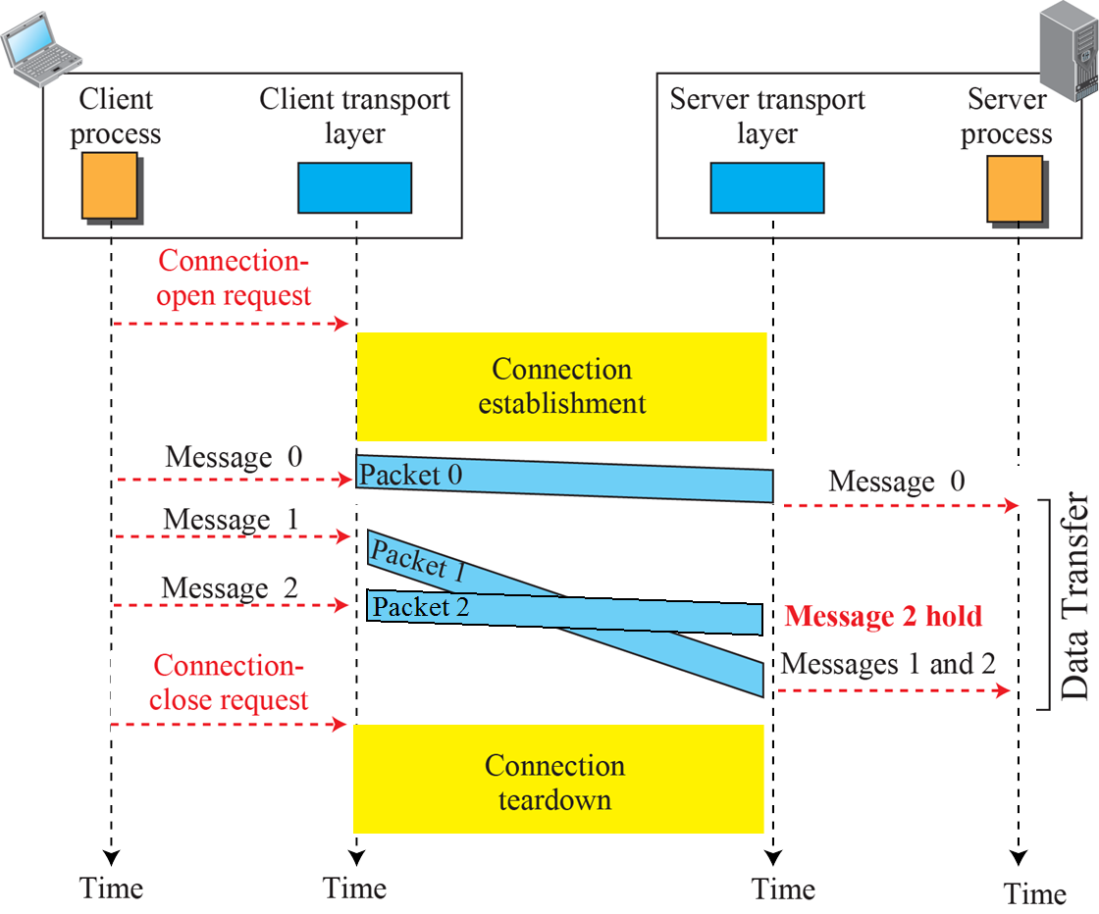
23.1.2 비연결형과 연결 지향 서비스
연결 지향 서비스
Figure 23.15: 연결 지향 서비스
Notes:
연결 지향 서비스에서 클라이언트와 서버는 먼저 그들 간에 논리적인 연결을 설정합니다. 데이터 교환은 연결이 설정된 이후에 가능하고, 데이터 교환이 끝나면 연결은 종료됩니다.
네트워크 계층과의 차이점은 네트워크 계층은 양쪽 종단과 그 사이에 있는 모든 라우터를 포함하지만, 전송 계층은 양쪽 종단에 대해서만 해당합니다.

Slide 27
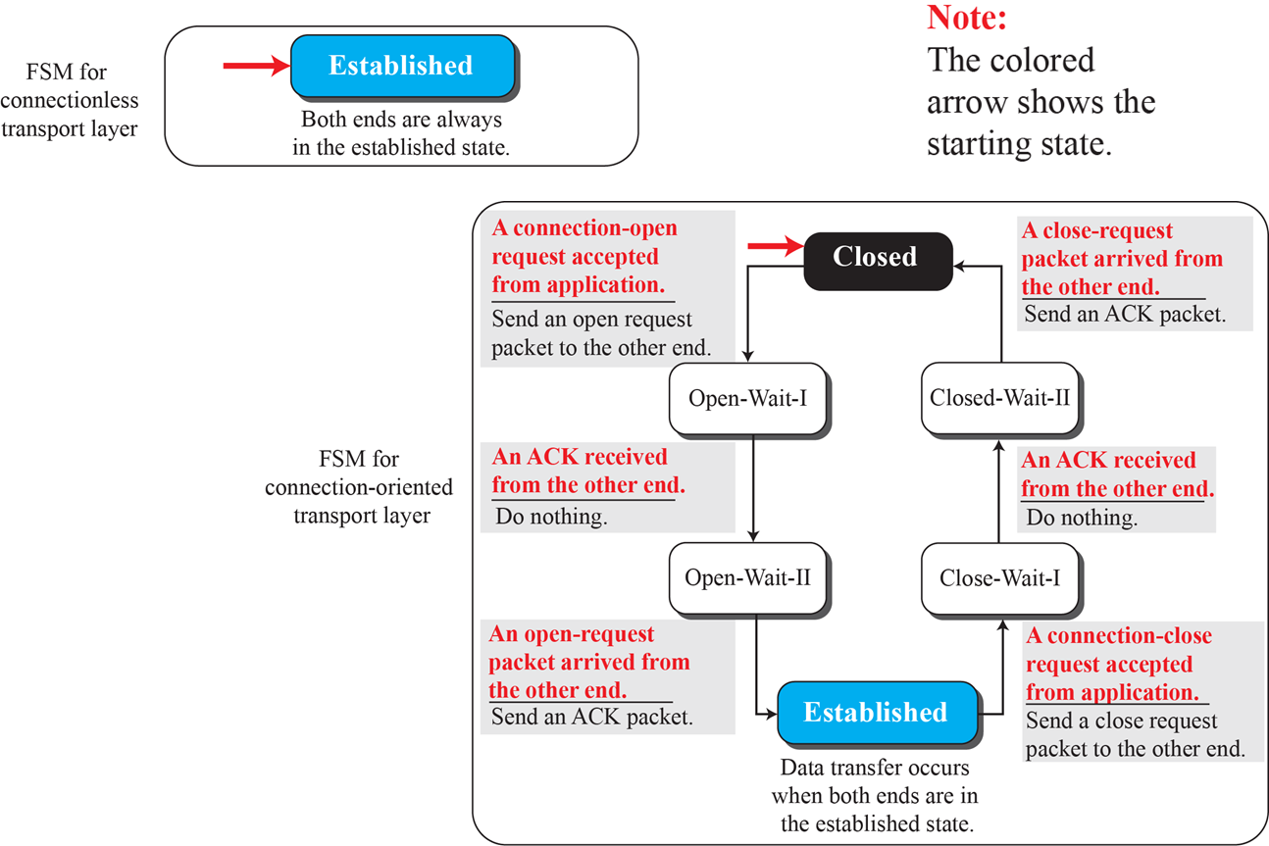
23.1.2 비연결형과 연결 지향 서비스
유한 상태 기기(FSM, Finite State Machine)
비연결형 서비스
연결 지향 서비스
Figure 23.16: FSM으로 표현된 비연결형과 연결 지향 서비스

Slide 28
23.2 TRANSPORT-LAYER PROTOCOLS
앞 절에서 설명한 일련의 서비스들을 결합함으로써 전송 계층 프로토콜을 만들 수 있다. 이러한 프로토콜들의 동작을 좀더 잘 이해할 수 있도록 하기 위하여 간단한 프로토콜부터 시작하여 점진적으로 복잡한 기능을 추가한다.

Slide 29
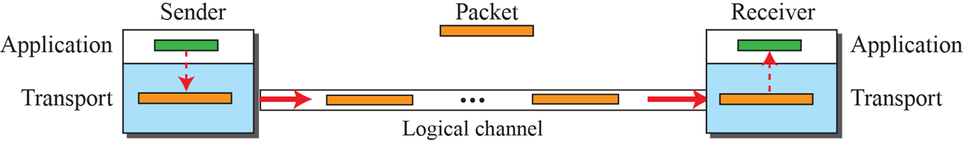
23.2.1 단순 프로토콜(Simple Protocol)
첫번째 프로토콜은 흐름 제어나 오류 제어가 없는 단순(simple) 비연결형 프로토콜이다. 이 프로토콜에서 수신측은 수신한 패킷을 즉시 처리할 수 있다고 가정한다. 다시 말하면 수신측에서는 과도한 패킷의 수신으로 인한 버퍼 초과가 발생하지 않는다.
Figure 23.17: 단순 프로토콜

Slide 30
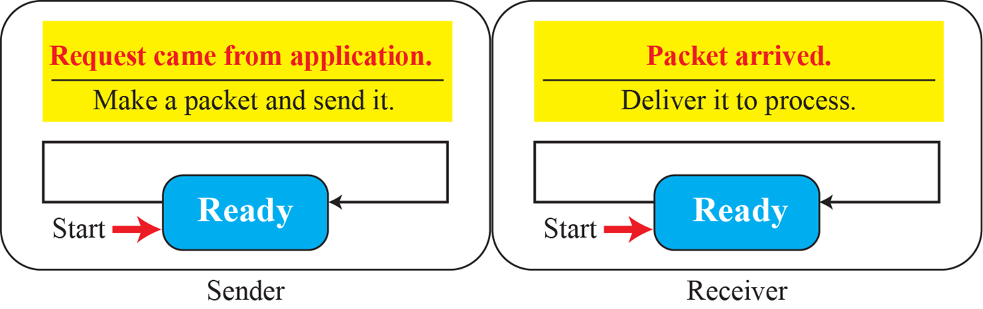
3.2.1 단순 프로토콜
단순 프로토콜의 FSM은 두가지로 표현 가능
응용 계층이 전송할 메시지가 없으면, 송신측은 패킷을 전송할 수 없음
패킷이 도작하기 전까지는 수신측은 메시지를 자신의 응용 계층에게 전달할 수 없음
각각의 FSM은 ‘ready 상태’라고 하는 하나의 상태만을 가짐
송신기기는 응용 계층의 프로세스로부터 메시지 전달 요청이 들어오기 전까지 ready
메시지 전달 요청 이벤트가 발생하면, 패킷으로 캡슐화 후 수신기기로 전송
수신기기는 송신 기기로부터 전송된 패킷이 들어오기 전까지 ready
패킷 수신 이벤트가 발생하면, 수신기기는 메시지를 추출(역캡슐화) 후 응용 계층 프로세스로 전달
Figure 3.18: 단순 프로토콜의 FSM

Slide 31
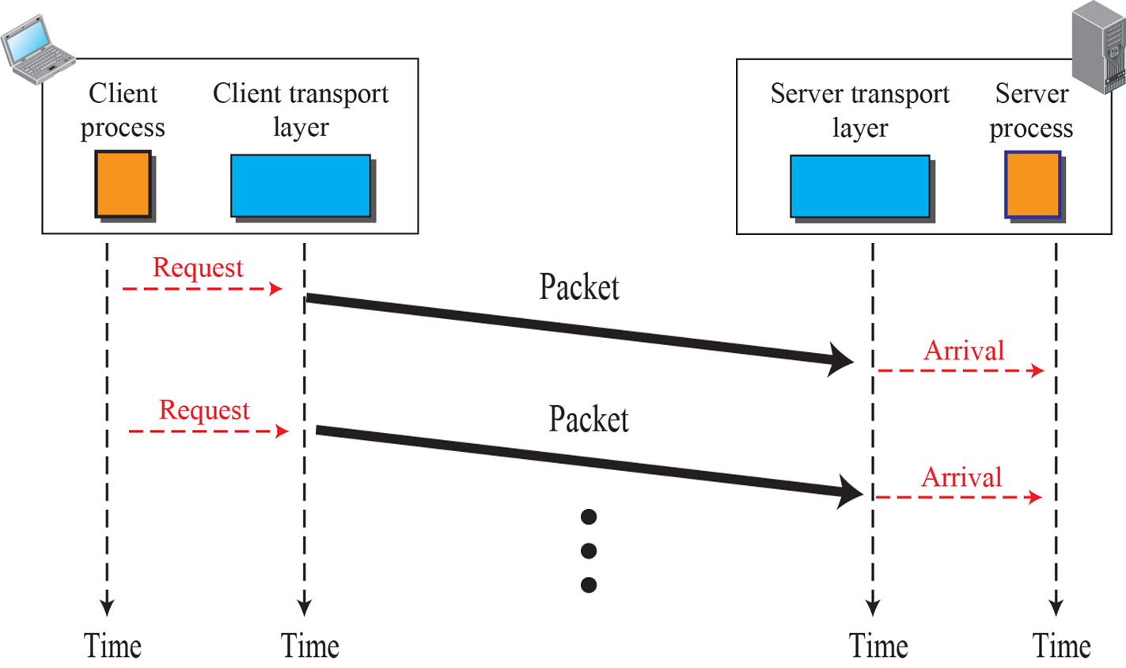
Example 23.3
그림 23.19는 단순 프로토콜을 이용한 통신의 예를 보여준다. 이 그림에서 볼 수 있듯이 동작은 매우 간단하다. 송신측은 수신측을 고려하지 않고 하나씩 패킷을 전송한다.
Figure 23.19: 예제 23.3의 흐름도

Slide 32
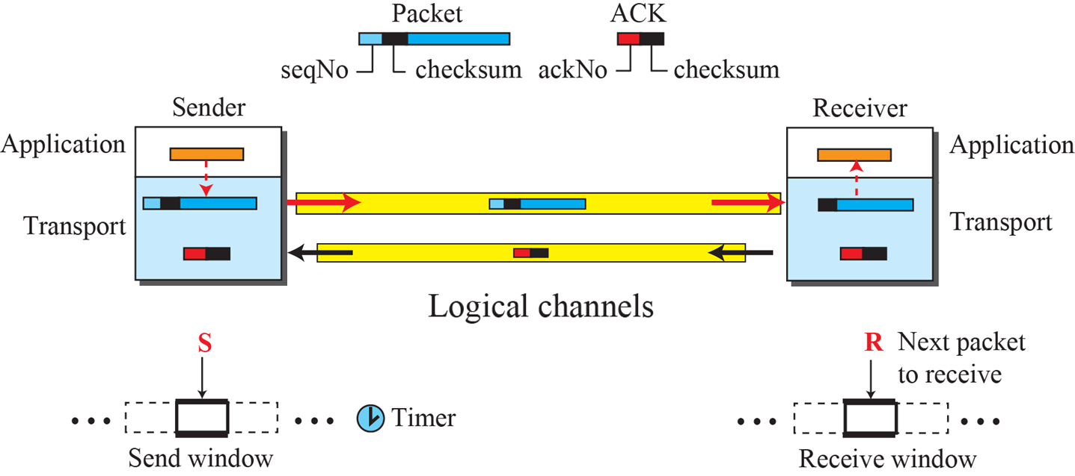
23.2.2 Stop-and-Wait Protocol
흐름 제어와 오류 제어를 모두 사용하는 Stop-and-Wait 프로토콜 이라는 연결 지향 프로토콜. 송신측과 수신측은 모두 크기가 1인 슬라이딩 윈도우를 사용. 송신측은 한 번에 하나의 패킷 전송, 확인응답이 오기 전까지는 다음 패킷을 전송하지 않음. 패킷 손상을 검사하기 위해 각 데이터 패킷에 검사합(checksum) 추가.
Figure 23.20: Stop-and-Wait protocol

Slide 33
23.2.2 Stop-and-Wait Protocol
순서번호(Sequence Numbers)
패킷을 중복 수신하지 않도록 하기 위해서는 순서 번호와 확인 응답 사용
패킷의 크기를 최소화 하기 위해서는 순서 번호의 최소 크기(최소 범위) 필요
만약 x를 순서 번호로 사용하면, 그 다음 번호로는 x+1만 필요, x+2는 불필요
최대 크기 x+1
패킷이 오류 없이 안전하게 수신측에 도착하면, 수신측은 확인응답을 전송한다. 확인응답이 송신측에 도착하면, 송신측은 x+1의 순서 번호를 갖는 다음 패킷을 전송한다.
패킷이 훼손되어 수신측에 도착하지 않으면, 송신측은 타임-아웃 후에(x 순서 번호) 패킷을 재전송한다. 이 패킷을 수신한 수신측은 확인응답 x+1을 회신한다.
패킷이 오류 없이 안전하게 수신측에 도착하면 수신측은 확인응답을 전송한다. 그런데 이 확인응답이 훼손되거나 손실되었다면 송신측은 타임-아웃 후에(x의 순서 번호를 갖는) 패킷을 재전송한다. 이렇게 재전송된 패킷은 중복 패킷이다. X+1 순서 번호를 갖는 패킷의 수신을 기대했는데 대신에 x 순서 번호를 갖는 패킷을 수신한 수신측은 이 패킷이 중복 패킷이라는 사실을 알 수 있다.
Notes:
패킷이 오류 없이 안전하게 수신측에 도착하면, 수신측은 확인응답을 전송한다. 확인응답이 송신측에 도착하면, 송신측은 x+1의 순서 번호를 갖는 다음 패킷을 전송한다.
패킷이 훼손되어 수신측에 도착하지 않으면, 송신측은 타임-아웃 후에(x 순서 번호) 패킷을 재전송한다. 이 패킷을 수신한 수신측은 확인응답 x+1을 회신한다.
패킷이 오류 없이 안전하게 수신측에 도착하면 수신측은 확인응답을 전송한다. 그런데 이 확인응답이 훼손되거나 손실되었다면 송신측은 타임-아웃 후에(x의 순서 번호를 갖는) 패킷을 재전송한다. 이렇게 재전송된 패킷은 중복 패킷이다. X+1 순서 번호를 갖는 패킷의 수신을 기대했는데 대신에 x 순서 번호를 갖는 패킷을 수신한 수신측은 이 패킷이 중복 패킷이라는 사실을 알 수 있다.

Slide 34
23.2.2 Stop-and-Wait Protocol
확인응답 번호(Acknowledgment Numbers)
확인응답 번호는 항상 수신측에서 받기를 기대하는 다음 패킷의 순서 번호를 나타냄
패킷 0이 안전하게 들어오면, 수신측은 확인응답 번호 1을 갖는 ACK를 전송
패킷 0
ACK 1
패킷 1
ACK 0
Stop-and-Wait 프로토콜에서 확인응답 번호는 항상 수신하고자 하는 다음 패킷의 순서 번호를 modulo-2 연산 방식으로 계산된 값을 표시한다.

Slide 35
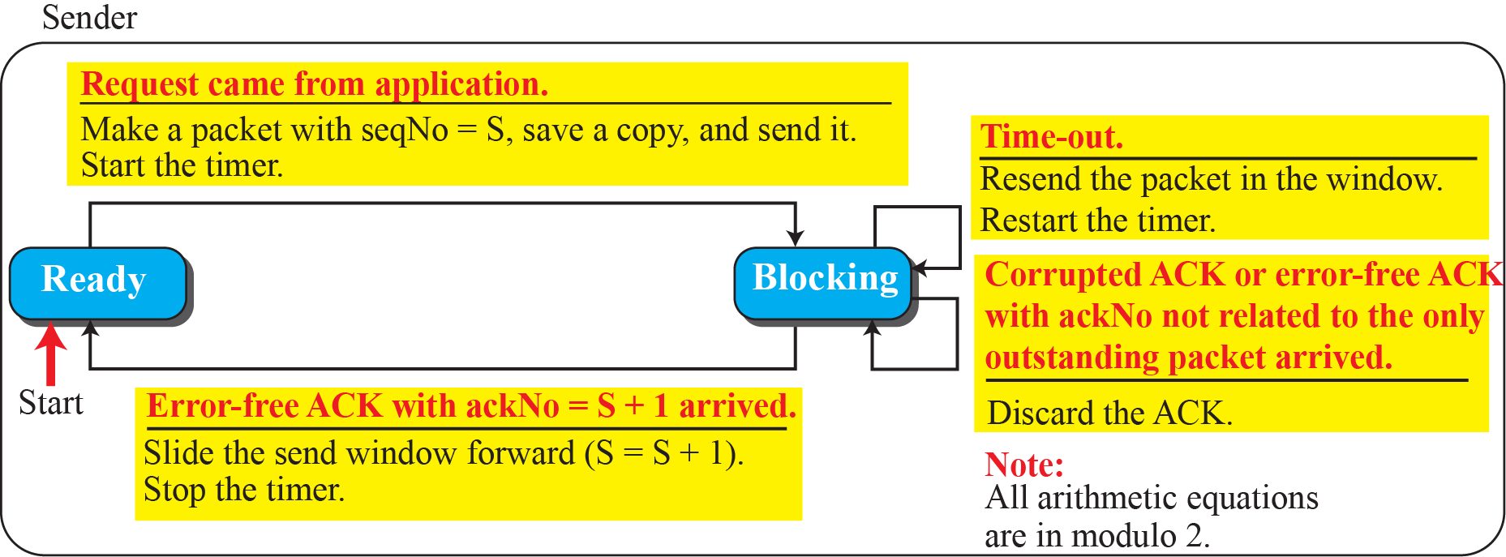
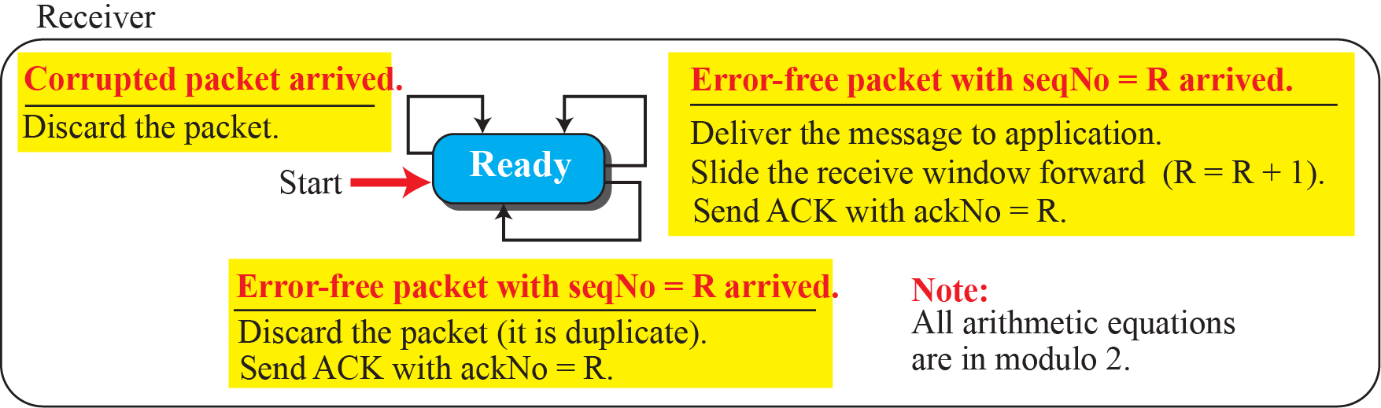
23.2.2 Stop-and-Wait Protocol
FSM
Figure 23.21: Stop-and-Wait 프로토콜의 FSM
Notes:
그림은 Stop-and-Wait 프로토콜의 FSM 입니다. 프로토콜이 연결 지향 프로토콜이기 때문에 양 끝단은 데이터 패킷을 교환하기 전에 먼저 연결 성립된(established) 상태에 있어야 합니다.
송신측
송신측은 초기에 ready 상태에 있으며, 이후 ready와 blocking 상태 사이에 서로 이동 할 수 있습니다. 변수 s는 0으로 초기화됩니다.
Ready 상태는 단지 하나의 이벤트가 발생하기만을 기다립니다. 즉, 응용계층으로부터 요청이 오면 순서 번호를 s로 설정한 패킷을 만들고 전송합니다. 그 다음 타이머를 구동하면서 blocking 상태로 이동합니다.
Blocking 상태에서는 3가지의 이벤트가 발생할 수 있습니다.
첫째, 다음에 전송할 패킷에 관련된 확인응답 번호를 가지는 오류 없는 ACK가 도착하면 타이머는 중단되며, ready 상태로 이동합니다.
둘째, 수신된 ACK가 훼손됬거나 또는 오류는 없지만 확인응답 번호가 (S+1)modulo2가 아니면 ACK는 폐기됩니다.
셋째, 타임-아웃이 발생하면, 송신측은 패킷을 재전송하고 타이머를 재동작합니다.
수신측
수신측은 항상 ready 상태에 있습니다. 이때에도 3가지 이벤트가 발생할 수 있습니다.
첫째, 순서 번호가 R로 설정된 오류 없는 패킷이 도착하면, 패킷 내의 메시지는 응용 계층으로 전달된다. 그런 다음 윈도우는 R=(R+1)modulo2로 이동합니다. 마지막으로 확인응답 번호 R로 설정된 ACK가 전송됩니다.
둘째, 순서 번호가 R이 아닌 오류 없는 패킷이 도착하면, 패킷은 폐기되고 확인응답 번호 R로 설정된 ACK가 전송됩니다.
셋째, 만약 훼손된 패킷이 도착하면 수신된 패킷은 폐기됩니다.

Slide 36
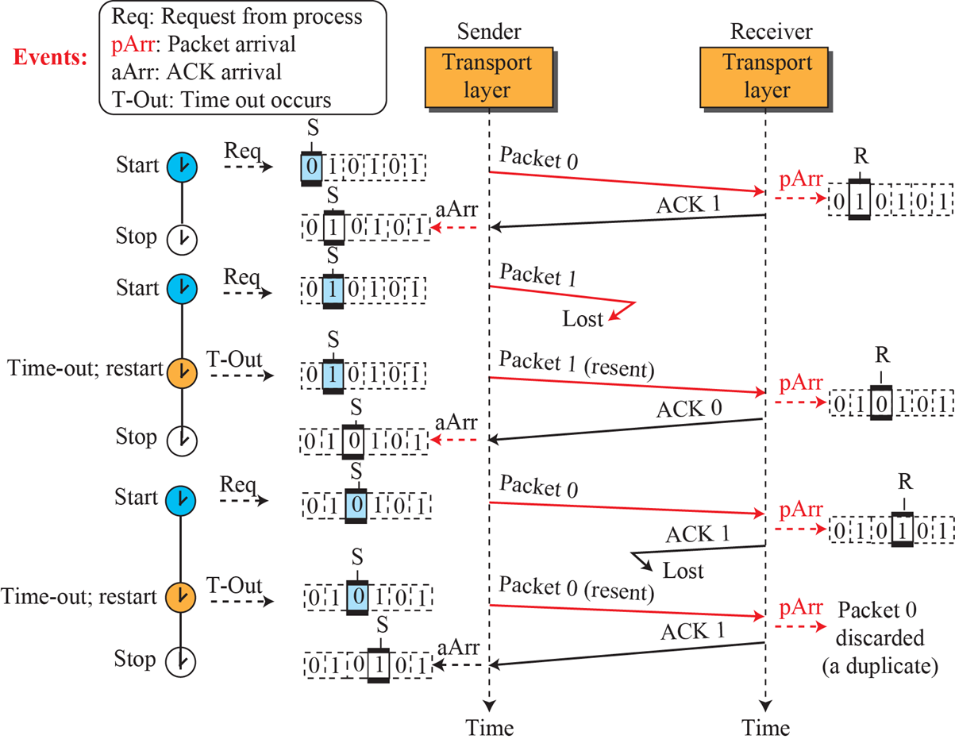
Example 23.4
그림 23.22는 Stop-and-Wait 프로토콜의 예를 보여준다.
패킷 0이 전송되고 ACK 응답되었다.
패킷 1은 손실되고 타임-아웃 후에 재전송되었다.
재전송된 패킷 1은 ACK를 받고 타이머가 중단되었다.
패킷 0은 전송되고 ACK가 도착하였으나 ACK가 손상되었다.
송신측은 패킷 또는 ACK가 손실되었는지를 알 수 없기 때문에 타임-아웃 후에 패킷 0을 재전송하였고, 정상 ACK가 도착하였다.
Figure 23.22: 예제 23.4의 흐름도

Slide 37
23.2.2 Stop-and-Wait Protocol
효율(Efficiency)
Stop-and-Wait 프로토콜은 채널이 두껍고 긴 경우 상당히 비효율적
‘두껍다’는 의미는 채널이 큰 대역폭(즉, 고속)을 가지고 있음을 의미
‘길다’는 의미는 왕복 지연시간이 길다는 것을 의미
두 항목을 곱한 것을 대역폭-지연 곱(bandwidth-delay product) 라고 함
대역폭-지연 곱
채널을 파이프라면, 대역폭-지연 곱은 비트로 표현된 파이프 용량
대역폭-지연 곱은 수신측으로부터의 확인응답을 기다리면서 송신측에 파이프를 통하여 전송할 수 있는 비트의 수
파이프라인
네트워크와 다른 분야에서 이전 업무가 완료되기 전에 새로운 업무가 시작되는 경우 이것을 파이프라인(pipeline)이라고 함
Stop-and-Wait 프로토콜에서의 파이프라인
Stop-and-Wait 프로토콜은 송신측에서 패킷이 목적지에 도착하고 확인응답되기 전에는 다음 패킷을 전송할 수 없기 때문에 파이프라인 기능을 제공하지 못함
Notes:
파이프를 채널이라고 보면, 파이프의 용량을 모두 이용하지 않는 것은 비효율적이라고 할 수 있습니다. Stop-and-Wait 프로토콜은 대역폭이 크고, 왕복 지연시간이 긴 경우 상당히 비효율적이며, 이러한 파이프 용량을 대역폭-지연 곱이라고 합니다.

Slide 38
Example 23.5
Stop-and-Wait 시스템에서 선로의 대역폭이 1Mbps이고 1비트가 왕복하는데 20msec가 걸린다고 가정하자. 대역폭-지연 곱은 얼마인가? 시스템의 데이터 패킷 길이가 1,000비트이면, 선로의 이용율은 얼마인가?
Solution
대역폭-지연 곱은 (1X10⁶)X(20X10⁻³)=20,000비트이다. 시스템은 송신측에서 수신측으로 데이터가 전송되고 그 반대의 방향으로 확인응답이 돌아오는 시간 동안 20,000비트를 전송할 수 있다. 그런데 이 시간동안 시스템은 1,000비트만 전송할 수 있다. 따라서 선로의 이용률은 1,000/20,000 또는 5%라고 할 수 있다.

Slide 39
Example 23.6
예제 23.5에서 확인응답에 대한 고려 없이 최대 15개의 패킷을 전송할 수 있는 프로토콜을 이용하면 선로의 이용률은 얼마인가?
Solution
대역폭-지연 곱은 여전히 20,000비트이다. 시스템은 왕복시간 동안 15개의 패킷인 15,000비트를 전송할 수 있다. 이것은 이용률이 15,000/20,000 또는 75%라는 것을 의미한다. 물론 훼손된 패킷이 있는 경우에는 패킷의 재전송으로 인하여 이용률은 상당히 낮아질 것이다.

Slide 40
23.2.3 Go-Back-N Protocol
전송 효율을 향상시키기 위해서는 확인응답을 기다리는 동안에 여러 개의 패킷을 전송할 수 있어야 한다. 이 절에서는 이러한 목적을 달성할 수 있는 한 가지 프로토콜에 대해서 다루고, 다음 절에서 또 다른 프로토콜에 대해서 다룬다. 우선 한 가지 프로토콜은 Go-Back-N (GBN)이라고 한다.

Slide 41
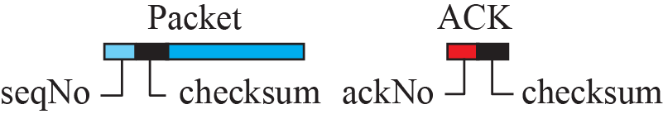
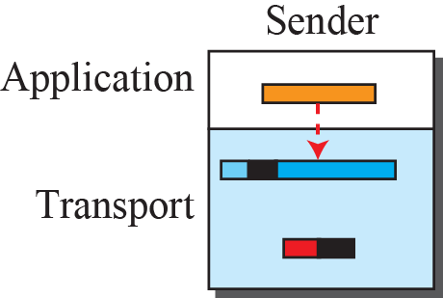
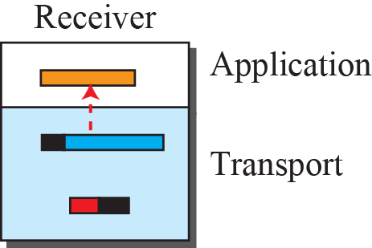
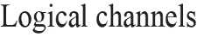
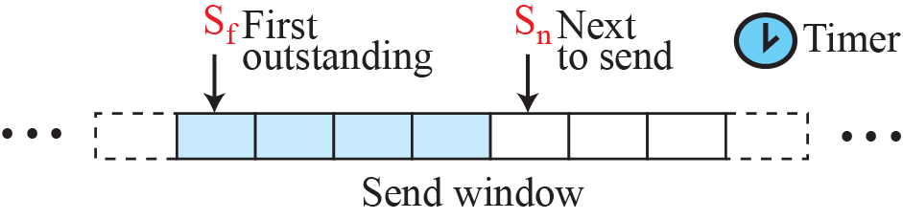
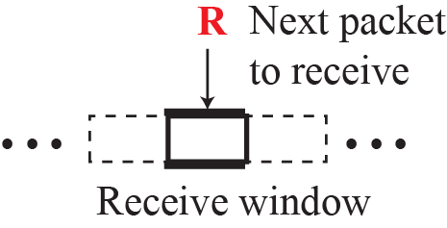
23.2.3 Go-Back-N Protocol
순서번호(Sequence Numbers)
순서번호는 modulo 2^{m}이며, m은 순서 번호 필드의 비트 수
확인응답(Acknowledgment Numbers)
확인응답 번호는 누적 값이며 수신하기를 기대하는 다음 패킷의 순서 번호를 나타냄
확인응답 번호가 7이면, 1~6번까지의 패킷이 정상 도착하였고, 7번 패킷 수신을 대기
Figure 23.23: Go-Back-N protocol
Notes:
Go-Back-N 프로토콜에서 확인응답 번호는 누적값이며, 수신되기를 기대하는 다음 패킷의 순서 번호를 의미합니다.

Slide 42
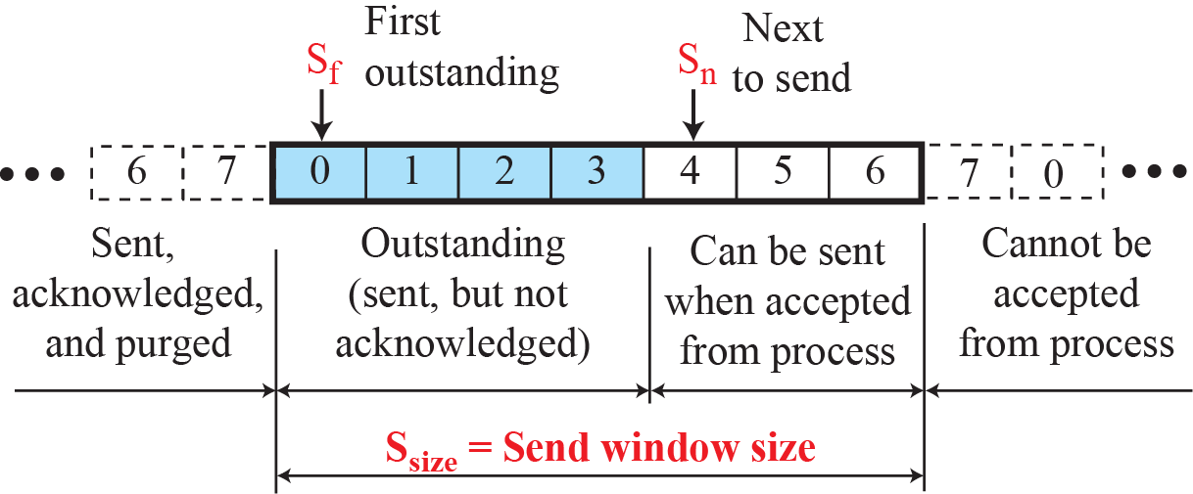
23.2.3 Go-Back-N Protocol
송신 윈도우(Send Window)
송신 윈도우는 전송 중이거나 전송될 데이터 패킷의 순서 번호를 포함하는 가상의 상자를 나타냄
윈도우의 최대 크기는 2^{m}-1
그림 23.24는 Go-Back-N 프로토콜에서 크기 7(즉, m=3)의 슬라이딩 윈도우
송신 윈도우는 S_{f}, S_{n} 그리고 S_{size} 등 세 개의 변수를 가지고 최대값이 2^{m}-1인 가상 상자를 나타내는 추상적인 개념이다.
Figure 23.24: Go-Back-N에서의 송신 윈도우
Notes:
송신 윈도우를 구성하는 순서 번호는 4개의 영역으로 나누어짐
이미 확인응답 된 패킷에 속하는 순서 번호
이미 전송은 되었지만 아직까지 확인응답되지 않은 패킷에 속하는 순서 번호
전송할 수는 있지만 해당하는 데이터가 아직까지 응용 계층으로부터 수신되지 못한 패킷의 순서 번호의 범위를 나타냄
윈도우가 이동하기 전까지는 비록 프로세스로부터 데이터를 수신하더라도 패킷을 전송 할 수 없는 순서 번호를 나타냄

Slide 43
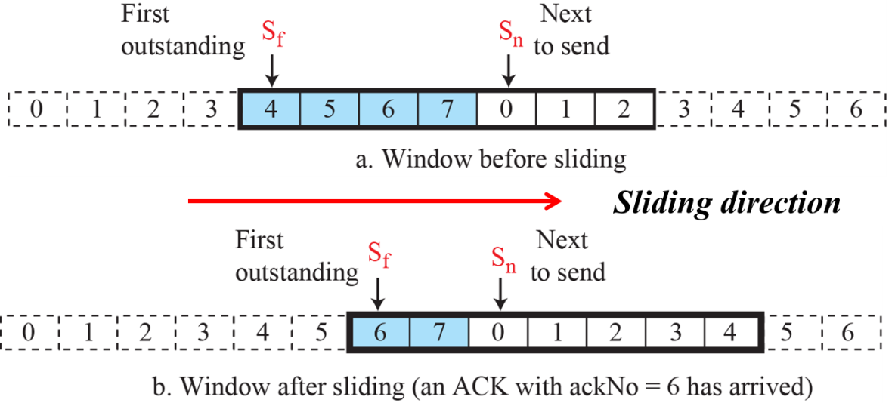
23.2.3 Go-Back-N Protocol
송신 윈도우(Send Window)
상대방으로부터 확인응답을 수신하는 경우에 어떻게 송신 윈도우가 오른쪽으로 하나 이상의 슬롯을 이동하는지를 보여줌
그림 23.25에서 ackNo=6인 확인응답이 도착하였으며, 이것은 수신측에서 순서 번호 6의 패킷을 기다리고 있다는 것을 의미
ackNo가 (모듈로 연산 방식으로) S_{f}와 S_{n} 사이의 값을 갖는 오류 없는 ACK를 수신하는 송신 윈도우는 하나 이상의 슬롯을 이동한다.
Figure 23.25: 송신 윈도우의 이동

Slide 44
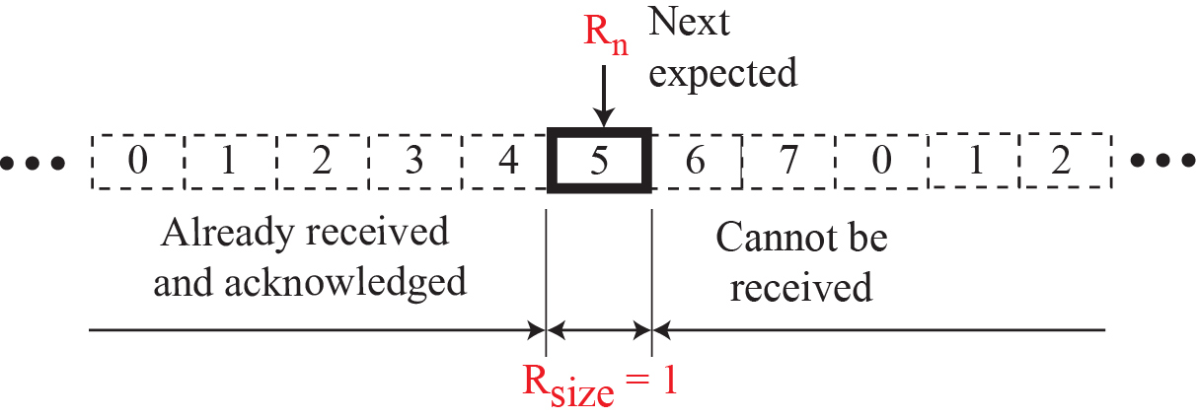
23.2.3 Go-Back-N Protocol
수신 윈도우(Receive Window)
올바른 데이터 패킷을 수신하고 또한 올바른 확인응답이 전송될 수 있도록 함
Go-Back-N에서 수신 윈도우의 크기는 항상 1
순서에 어긋나게 도착한 패킷은 폐기되며 재전송 됨
그림 23.26의 왼쪽은 이미 수신한 패킷이며, 확인응답 된 패킷
그림 23.26의 오른쪽은 수신될 수 없는 패킷들을 나타냄
폐기되지 않는 유일한 패킷은 R_{n}으로 설정된 패킷만 수신 및 확인응답
수신 윈도우는 단지 하나의 변수 R_{n}을 갖는 크기 1인 가상 상자를 나타내는 추상적인 개념이다. 윈도우는 올바른 패킷이 도착하는 경우에 이동하며, 이동은 한번에 한 슬롯만 이동한다.
Figure 23.26: Go-Back-N에서의 수신 윈도우

Slide 45
23.2.3 Go-Back-N Protocol
타이머(Timers)
전송된 각각의 패킷에 대한 타이머가 있지만, 단지 하나의 타이머만 사용한다고 가정
이유는 첫 번째 미해결 패킷을 위한 타이머는 항상 먼저 만료되기 때문
즉, 첫번째 타이머가 만료되면 모든 미해결 패킷을 재전송
패킷 재전송(Resending packets)
타이머가 만료되면 송신측은 모든 미해결 패킷들을 재전송
예) 송신측에서 이미 패킷 6(S_{n}=7)을 전송하였지만 타이머가 만료되었을 때
만일 S_{f}=3이면, 패킷 3, 패킷 4, 패킷 5, 그리고 패킷 6, 4개의 패킷이 오지 않음
타이머가 만료되면 송신측은 패킷 3 ~ 6까지 4개의 패킷을 재전송
이것이 Go-Back-N 프로토콜이라고 부르는 이유

Slide 46
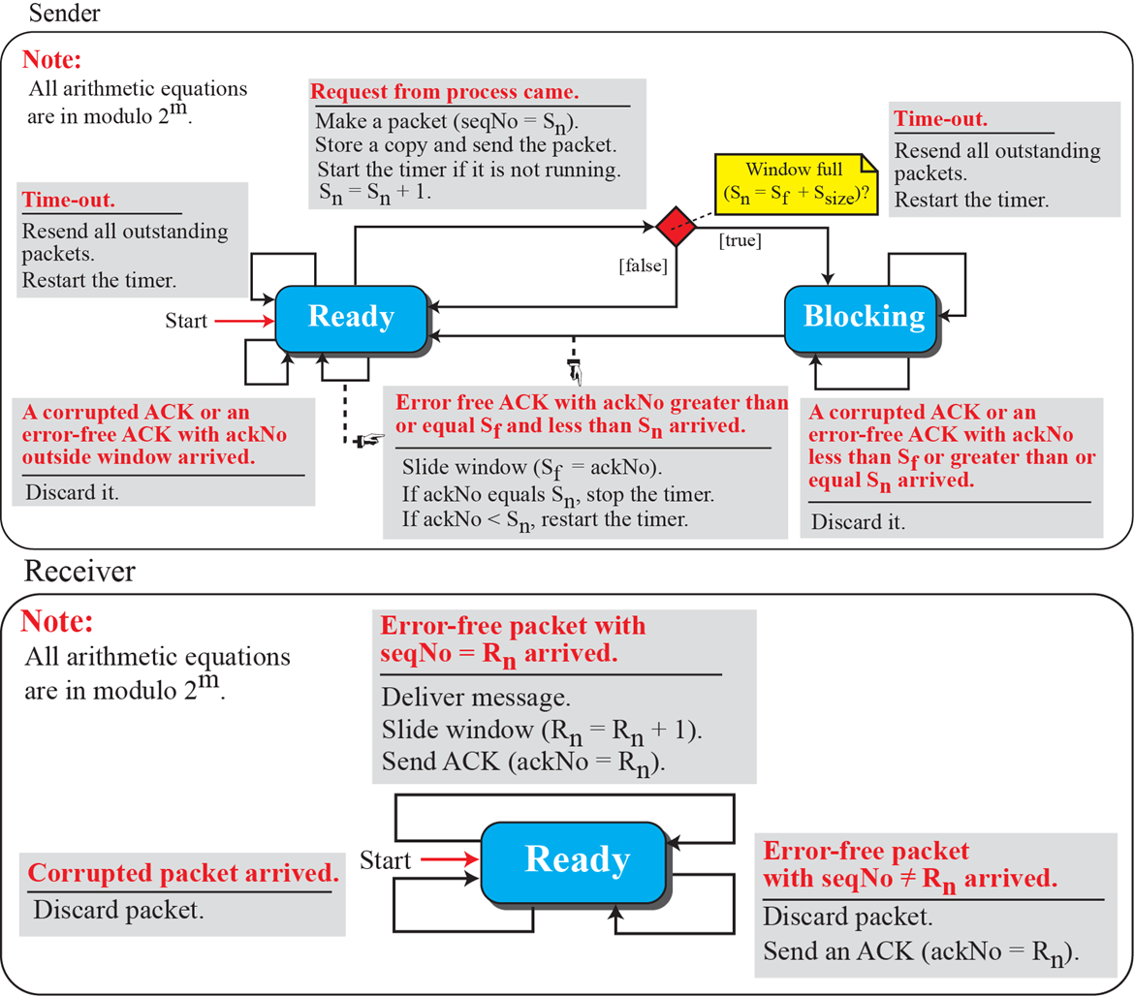
23.2.3 Go-Back-N Protocol
FSM
Sender
Receiver
Figure 23.27: Go-Back-N protocol에서의 FSM
Notes:
송신측
송신측은 ready 상태에서 시작하지만 이후에는 ready와 blocking의 두 상태 중의 하나에 있을 수 있습니다.
Ready 상태: 송신측이 ready 상태에 있는 경우에는 다음 네 개의 이벤트가 발생할 수 있습니다.
응용 계층으로부터 요청이 들어오면, 송신측은 순서 번호를 S_{n}으로 설정한 패킷을 만듭니다. 이 패킷은 사본이 저장되고 전송되며, 타이머가 동작합니다. 그리고 S_{n}의 값이 S_{n}=S_{f}+S_{size})modulo2^{m} 값과 같게 되면 윈도우는 다 차게 되고, blocking 상태가 됩니다.
미해결 패킷 중의 하나에 해당하는 ackNo를 가진 오류 없는 ACK가 들어오면, 송신측은 윈도우를 이동(즉, S_{f}=ackNo로 설정)하고 타이머를 중단합니다.
수신한 ACK가 훼손됏거나 또는 비록 훼손은 안됬지만 ACK 내의 ackNo가 미해결 패킷에 속하는 순서 번호가 아닌 경우에는 수신한 ACK를 폐기합니다.
마지막으로 타임아웃이 발생하면 송신측은 모든 미해결 패킷을 재전송하고 타이머를 다시 동작합니다.
Blocking 상태: 블록킹 상태에서는 3가지 이벤트가 발생 할 수 있습니다.
미해결 패킷 중 하나에 해당하는 ackNo를 가진 오류 없는 ACK를 수신하면, 송신측은 윈도우를 이동(즉, S_{f}=ackNo로 설정)하고 타이머를 중단합니다. 아직까지 미해결 패킷이 있으면 타이머를 재구동하고, 그 후에 ready 상태로 이동합니다.
수신한 ACK가 훼손됫거나 또는 훼손은 안됬지만 ACK 내의 ackNo가 미해결 패킷에 속하는 순서 번호가 아닌 경우 수신한 ACK를 폐기합니다.
타임아웃이 발생하면 송신측은 모든 미해결 패킷을 재전송하고 타이머를 다시 동작합니다.
수신측
수신측은 항상 ready 상태에 있습니다. 앞서 설명한것처럼 유일한 변수인 R_{n}은 0으로 초기화 됩니다. 수신측에서는 총 3가지 이벤트가 발생할 수 있습니다.
seqNo=R_{n}인 오류 없는 패킷이 들어오면 패킷 내의 메시지는 응용 계층으로 전달되고, 윈도우는 R_{n}=(R_{n}+1)modulo2^{m}으로 이동합니다. 마지막으로 ackNo=R_{n}인 ACK가 전송됩니다.
윈도우를 벗어난 seqNo를 가진 오류 없는 패킷이 들어오면 패킷은 폐기되지만 ackNo=R_{n}인 ACK는 전송됩니다.
훼손된 패킷이 들어오면 이 패킷은 폐기됩니다.

Slide 47
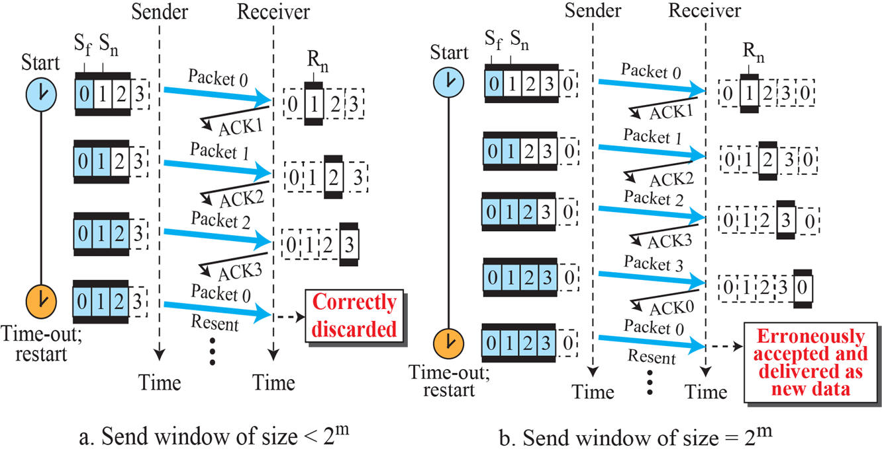
23.2.3 Go-Back-N Protocol
송신 윈도우 크기
Go-Back-N 프로토콜에서 송신 윈도우의 크기는 2^{m}보다 작아야 한다. 반면 수신 윈도우의 크기는 항상 1이다.
Figure 23.28: Go-Back-N에서 송신 윈도우 크기
Notes:
그림은 윈도우의 크기가 3인 경우와 4인 경우를 비교하여 보여줍니다. 일단 m=2라고 가정합시다. 만일 윈도우의 크기가 3(즉, 2^{m}보다 작은 값)이고 3개의 확인응답이 모두 손실된다면, 타이머가 만료된 후에 3개의 패킷 모두는 재전송됩니다. 수신측 입장에서는 패킷 3의 수신을 원하기 때문에 중복된 패킷을 전부 폐기합니다.
반면 b의 경우처럼 윈도우의크기가 4(즉, 2^{m}과 같은 값)이고 확인응답이 모두 손실된다면 송신측은 다시 이전의 패킷 0을 보내게 됩니다. 그리고 수신측은 다음 사이클의 패킷 0을 기대하고 있으므로 착각하여 받아들이게 되며 이로 인해 오류가 발생하게 됩니다.

Slide 48
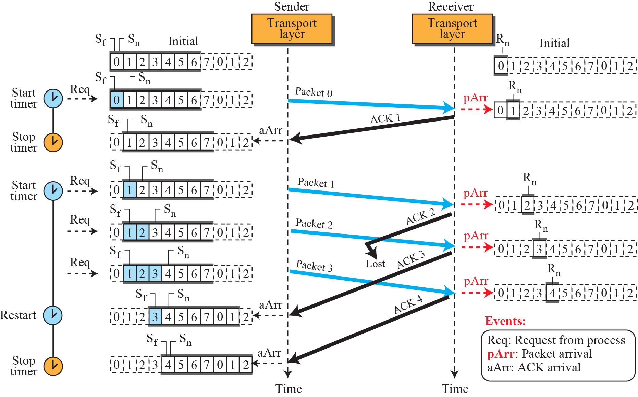
Example 23.7
그림 23.29는 Go-Back-N의 예를 보여준다. 여기에서 forward 채널은 신뢰성이 있지만 backward 채널은 그렇지 않다고 가정하자. 즉 데이터 패킷은 손실되지 않지만, ACK의 일부는 지연되거나 손실된다. 이 그림은 누적 확인응답이 지연되거나 손실되는 경우에 어떻게 해결하는지를 보여준다.
Figure 23.29: 예제 3.7의 흐름도
Notes:
ACK2가 손실되어 도착하지 않았으나, ACK3가 누적 이므로 ACK2를 포함하고 있습니다. 그리하여 타이머가 만료되기 전에 모두 확인응답되어 타임아웃 이벤트는 발생하지 않습니다.

Slide 49
Example 23.8
그림 23.30은 패킷이 손실된 경우를 보여준다. 패킷 0, 1, 2 그리고 3이 전송되는데, 이 중 패킷 1이 손실되었다. 수신측에서는 패킷 2와 3을 수신하였지만, 수신된 패킷이 모두 순서에 어긋나게 들어왔기 때문에(수신측은 패킷 1의 수신을 기대) 수신측은 수신한 패킷을 모두 폐기한다. 수신측에서 패킷 2와 3을 수신하면 수신측은 자신이 패킷 1의 수신을 기다리고 있다는 것을 알리기 위하여 ACK 1을 전송한다. 그렇지만 이러한 ACK는 송신측에서는 쓸모가 없다. 왜냐하면 ackNo는 S_{f}값과 동일하기 때문이다. 즉 송신측은 수신한 ACK를 폐기한다. 타임-아웃이 발생하면 송신측은 패킷 1, 2 그리고 3을 재전송하고, 이 패킷들은 확인응답된다.

Slide 50

Example 23.8
Figure 23.30: 예제 3.8의 흐름도

Slide 51

23.2.4 Selective-Repeat Protocol
Go-Back-N 프로토콜은 수신측 프로세스를 간단히 한다. 수신측은 단지 하나의 변수만 관리하고 순서에 맞지 않게 들어온 패킷을 버퍼에 저장할 필요 없이 단순히 폐기하면 된다. 또다른 프로토콜인 Selective-Repeat(SR) 프로토콜에서는 이름에서 알 수 있듯이 실제로 손실된 패킷만 선택적으로 재전송한다. 이 프로토콜의 개요는 그림 23.31에서 나타난다.
Figure 23.31: Selective-Repeat의 동작

Slide 52

23.2.4 Selective-Repeat Protocol
송신 윈도우
이전의 Go-Back-N과 윈도우가 차이있음
첫째, 송신 윈도우의 최대 크기는 2^{m-1}로 상당히 작음
예를 들어, m=4이면 순서번호는 0에서 15, 그러나 윈도우 최대 크기는 8
둘째, 수신 윈도우는 송신 윈도우와 같은 크기를 가짐
Figure 23.32: Selective-Repeat protocol에서 송신 윈도우
Notes:
그림은 Selective-Repeat 프로토콜의 송신 윈도우 크기를 보여줍니다. 송신 윈도우의 크기는 최대 2^{m}-1이지만 윈도우의 최대 크기는 8이고, ACK가 오지 않은 패킷이 있더라도 다음 패킷을 보낼 수 있습니다.

Slide 53

23.2.4 Selective-Repeat Protocol
수신 윈도우
수신 윈도우는 송신 윈도우와 크기가 동일
Selective-Repeat 프로토콜에서 수신 윈도우의 크기만큼 많은 패킷들이 순서에 맞지 않게 도착한다면 이 패킷들은 버퍼에 저장
즉, 송신과 수신 윈도우의 크기가 동일하므로 모든 패킷들이 순서에 맞지 않게 도착할 수 있음
순서에 맞게 도착한 패킷만 응용 계층으로 전달
그림 23.33의 윈도우 내 회색 패킷들은 나머지 패킷들이 도착하기를 기다림
Figure 23.33: Selective-Repeat protocol에서 수신 윈도우

Slide 54
23.2.4 Selective-Repeat Protocol
타이머
이론적으로 Selective-Repeat 프로토콜에서는 아직 처리되지 않은 각각의 패킷마다 하나의 타이머를 사용 (타이머 만료시 재전송)
즉 Go-Back-N에서는 처리되지 않은 패킷을 ‘그룹’으로 처리, Selective-Repeat는 ‘독립’적으로 처리
확인응답(Acknowledgments)
Go-Back-N에서의 ackNo는 누적이며, 이 번호 이전의 모든 패킷들은 이상없이 도착했음을 의미
Selective-Repeat 프로토콜에서의 ackNo는 오류 없이 수신된 ‘하나’의 패킷 순서 번호
다른 패킷에 대하여 어떠한 피드백도 제공하지 않음
Selective-Repeat 프로토콜에서 확인응답 번호는 오류 없이 수신된 패킷의 순서 번호를 나타낸다.

Slide 55
Example 23.9
송신측에서 패킷 0, 1, 2, 3, 4, 5의 6개 패킷을 전송한다고 가정해 보자. 송신측이 ackNo = 3의 ACK를 수신하였다. 시스템이 GBN 또는 SR을 사용하는 경우에 ACK 수신은 각각 무엇을 의미하는가?
Solution
GBN을 이용하는 시스템에서는 패킷 0, 1, 2가 훼손되지 않고 잘 수신되었다는 것과 수신측에서 패킷 3의 수신을 기다리고 있다는 것을 의미한다.
SR을 이용하는 시스템에서는 패킷 3이 훼손되지 않고 잘 도착했다는 것을 의미하며, 다른 패킷에 대한 정보는 없다

Slide 56

23.2.4 Selective-Repeat Protocol
FSM
Sender
Receiver
Figure 23.34: SR protocol에서 FSM
Notes:
송신측
송신측은 ready 상태에서 시작하지만, 이후에는 ready와 blocking 상태로 계속 변화됩니다.
Ready 상태: 이 경우에는 4개의 이벤트가 발생할 수 있습니다.
응용 계층으로부터 요청이 들어오면 송신측은 순서 번호를 Sn으로 설정된 패킷을 만들고 복사본을 저장하고 전송합니다. 만일 윈도우가 가득차면 blocking 상태로 전환됩니다.
아직 처리되지 않은 패킷 중 ackNo를 가진 오류 없는 ACK가 수신되면, 윈도우는 미확인응답된 패킷을 지시하는 곳까지 이동합니다. 아직까지 처리되지 않은 패킷이 있으면 타이머를 구동하고 아니면 중단시킵니다.
수신한 ACK가 훼손되거나 또는 오류가 없고 처리되지 않은 패킷과 관련된 ackNo를 갖지 않은 경우에는 수신한 ACK를 폐기합니다.
타임-아웃이 발생하면 송신측은 윈도우 내의 미확인응답된 패킷들을 모두 재전송하고 타이머를 재구동 합니다.
Blocking 상태: 이 상태에서는 3가지 이벤트가 발생가능합니다.
아직 처리되지 않은 패킷 중 ackNo를 가진 오류 없는 ACK가 수신되면, 미확인응답된 패킷을 지시하는 곳까지 이동하고 ackNo=S_{f}라면 송신측은 ready 상태로 전환합니다. 결국 모든 연속적인 확인응답된 패킷들은 윈도우의 바깥쪽에 존재하게 됩니다.
수신한 ACK가 훼손되거나 또는 오류는 없지만 처리되지 않은 패킷과 관련된 ackNo를 갖지 않은 경우에는 수신한 ACK를 폐기합니다.
타임-아웃이 발생하면, 송신측은 윈도우 내의 미확인응답된 패킷들을 모두 재전송하고 타이머를 재동작시킵니다.
수신측
수신측은 항상 ready 상태에 있으며, 3가지 이벤트가 발생가능합니다.
윈도우 내의 seqNo 오류 없이 도착한 패킷은 저장되며, ackNo=seqNo를 갖는 ACK를 전송합니다.
오류는 없지만 윈도우 바깥의 seqNo를 가진 패킷은 폐기됩니다. 하지만 ackNo=R_{n}을 갖는 ACK는 송신측에게로 전송됩니다.
수신된 패킷이 훼손되었다면 이 패킷은 폐기됩니다.

Slide 57
Example 23.10
이 예제는 패킷 1이 손실된 예제 23.8(그림 23.30)의 경우와 유사하다. 이 경우에 Selective-Repeat이 어떻게 동작하는지 살펴본다. 그림 23.35는 다음의 상황을 보여준다.
송신측에서 패킷 0이 수신측에게 전송되고 확인응답되었다. 패킷 1은 손실되었다. 패킷 2와 3은 순서가 맞지 않게 도착하였고 확인응답되었다. 타이머가 만료되면, 패킷 1(확인응답되지 않은 패킷)은 재전송되고 또한 확인응답되었다. 이제 송신 윈도우는 이동한다.

Slide 58
Example 23.10 (continued)
수신측에서는 패킷의 수신과 수신된 패킷의 응용 계층으로의 전달을 구분해야 한다. 두번째 도착에서 패킷 2는 도착한 후 저장되고 확인(음영 슬롯으로)되었지만 패킷 1의 응용 계층에 전달될 수 없다. 다음 도착에서 패킷 3이 도착한 후 저장되고 확인되었지만, 여전히 어떤 패킷도 응용 계층으로 전달될 수 없다. 패킷 1에 대한 사본이 도착했을 때 비로소 패킷 1과 2, 그리고 3이 응용 계층으로 전달될 수 있다. 응용 계층으로 패킷을 전달하는 데에는 두 가지 조건이 있다. 첫번째는 연속적인 패킷이 도착해야 하고, 두번째는 수신한 패킷 집합이 윈도우의 처음 부분부터 시작되어야 한다는 것이다. 처음 도착 후에는 하나의 패킷만이 있으며, 처음 패킷은 윈도우의 처음 부분부터 시작된다. 신뢰성 있는 전송 계층에서는 순서에 맞는 패킷 전송을 약속하는 것이 중요하다.

Slide 59

Example 23.10 (continued)
Figure 23.35: 예제 23.10의 흐름도

Slide 60

23.2.4 Selective-Repeat Protocol
윈도우 크기
송신과 수신 윈도우의 크기는 2^{m}의 절반
예를 들어, m=2이면 윈도우의 크기는 2^{m}/2=2
그림 23.36
윈도우 크기가 2일 때
모든 확인응답이 손실되면, 패킷 0 타이머 만료 및 패킷 0 재전송
윈도우 크기가 3일 때
모든 확인응답이 손실되면, 송신측은 패킷 0의 복사본을 전송, 수신측은 다음 사이클의 패킷 0으로 착각
Selective-Repeat 에서 송신 윈도우와 수신 윈도우의 크기는 2^{m}의 반이다.
Figure 23.36: Selective-Repeat에서의 윈도우 크기
Notes:
그림은 윈도우 크기 2와 윈도우 크기 3일때를 비교한다.

Slide 61

23.2.5 양방향 프로토콜: 피기배킹
이전에 설명한 4개의 프로토콜은 모두 단방향이다. 즉 데이터 패킷은 한 방향으로 전송되며 확인응답은 반대 방향으로 전송된다. 실제 환경에서 일반적으로 데이터 패킷은 클라이언트로부터 서버로 그리고 서버로부터 클라이언트로의 양쪽 방향 모두로 전송된다. 이것은 확인응답 역시 양방향으로 전송될 필요가 있다는 것을 의미한다.
피기배킹(piggybacking) 기술은 양방향통신의 효율을 향상시키기 위해 사용된다.
Figure 23.37: Go-Back-N에서 피기배킹의 설계
Notes:
그림은 피기배킹을 이용하여 양방향통신이 가능한 GBN의 개략적인 동작을 보여줍니다. 클라이언트와 서버는 각각 송신 윈도우와 수신 윈도우 두 개의 독립적인 윈도우를 갖습니다.

